Slide 1
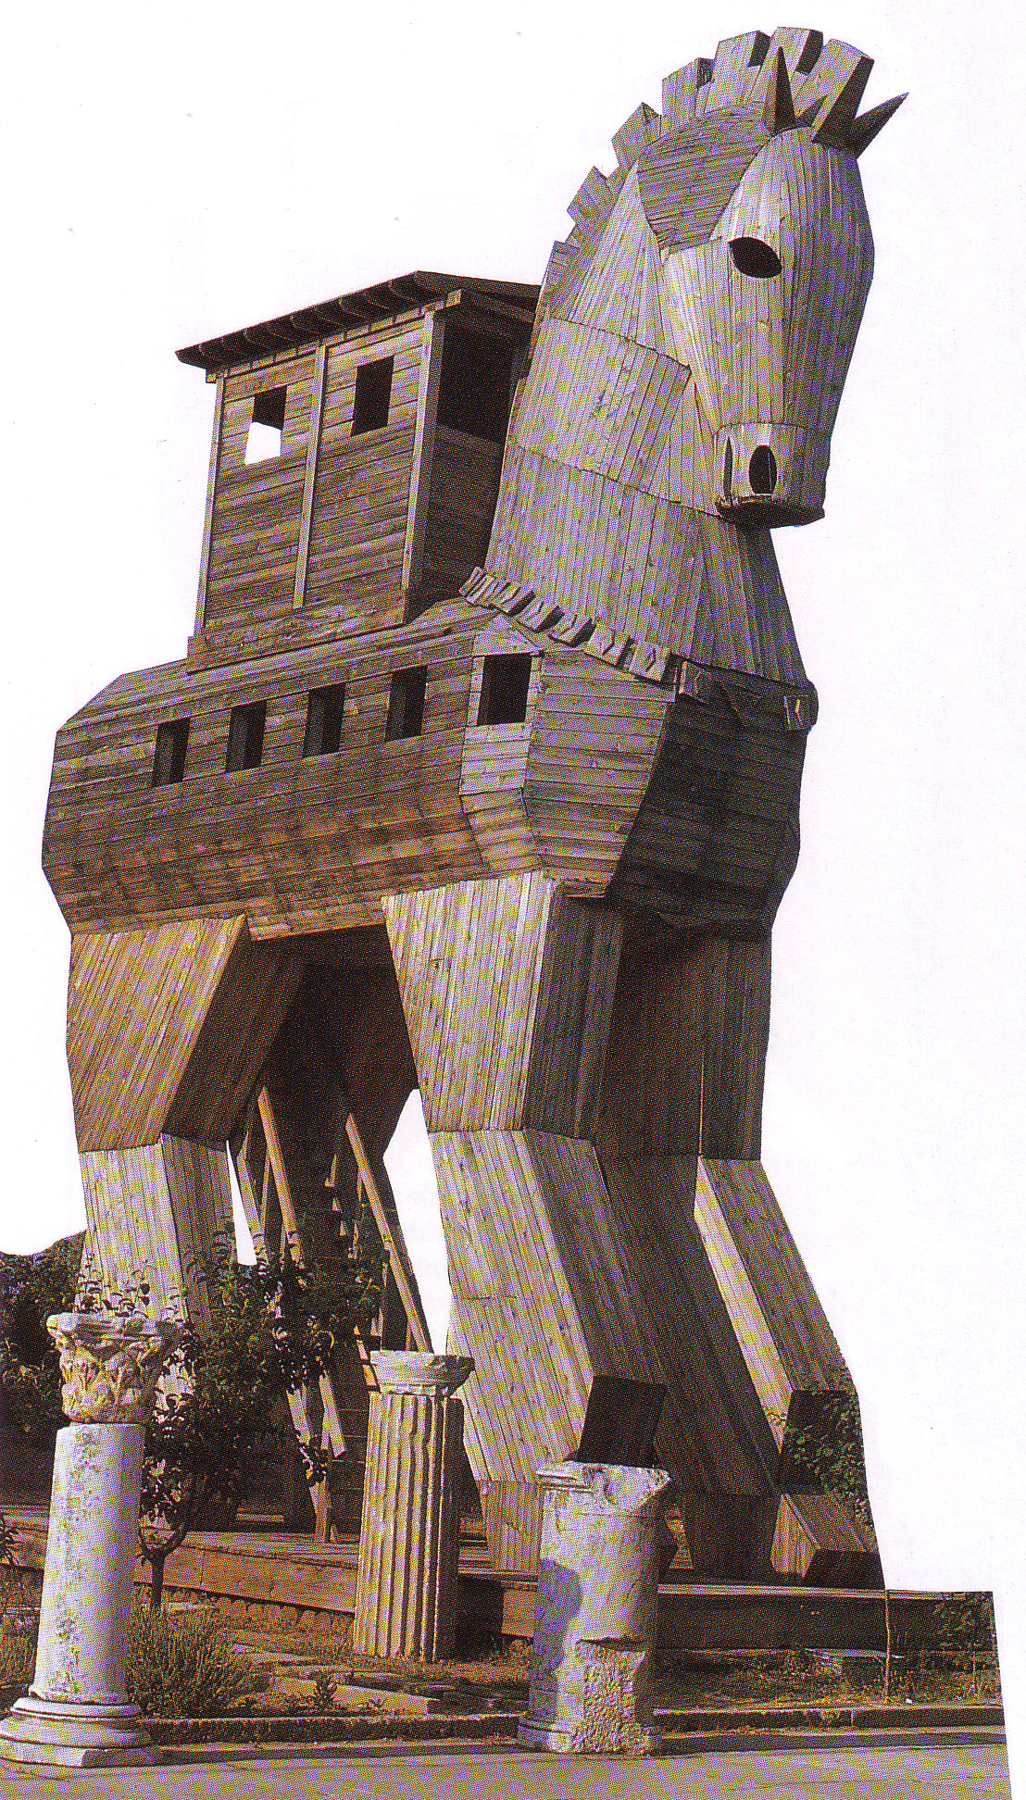
Улс төрийн суурь: 2-р хэсэг
8
Дк. Рик Грифит • Сингапур Библийн Коллеж • www.BibleStudyDownloads.org

Slide 2
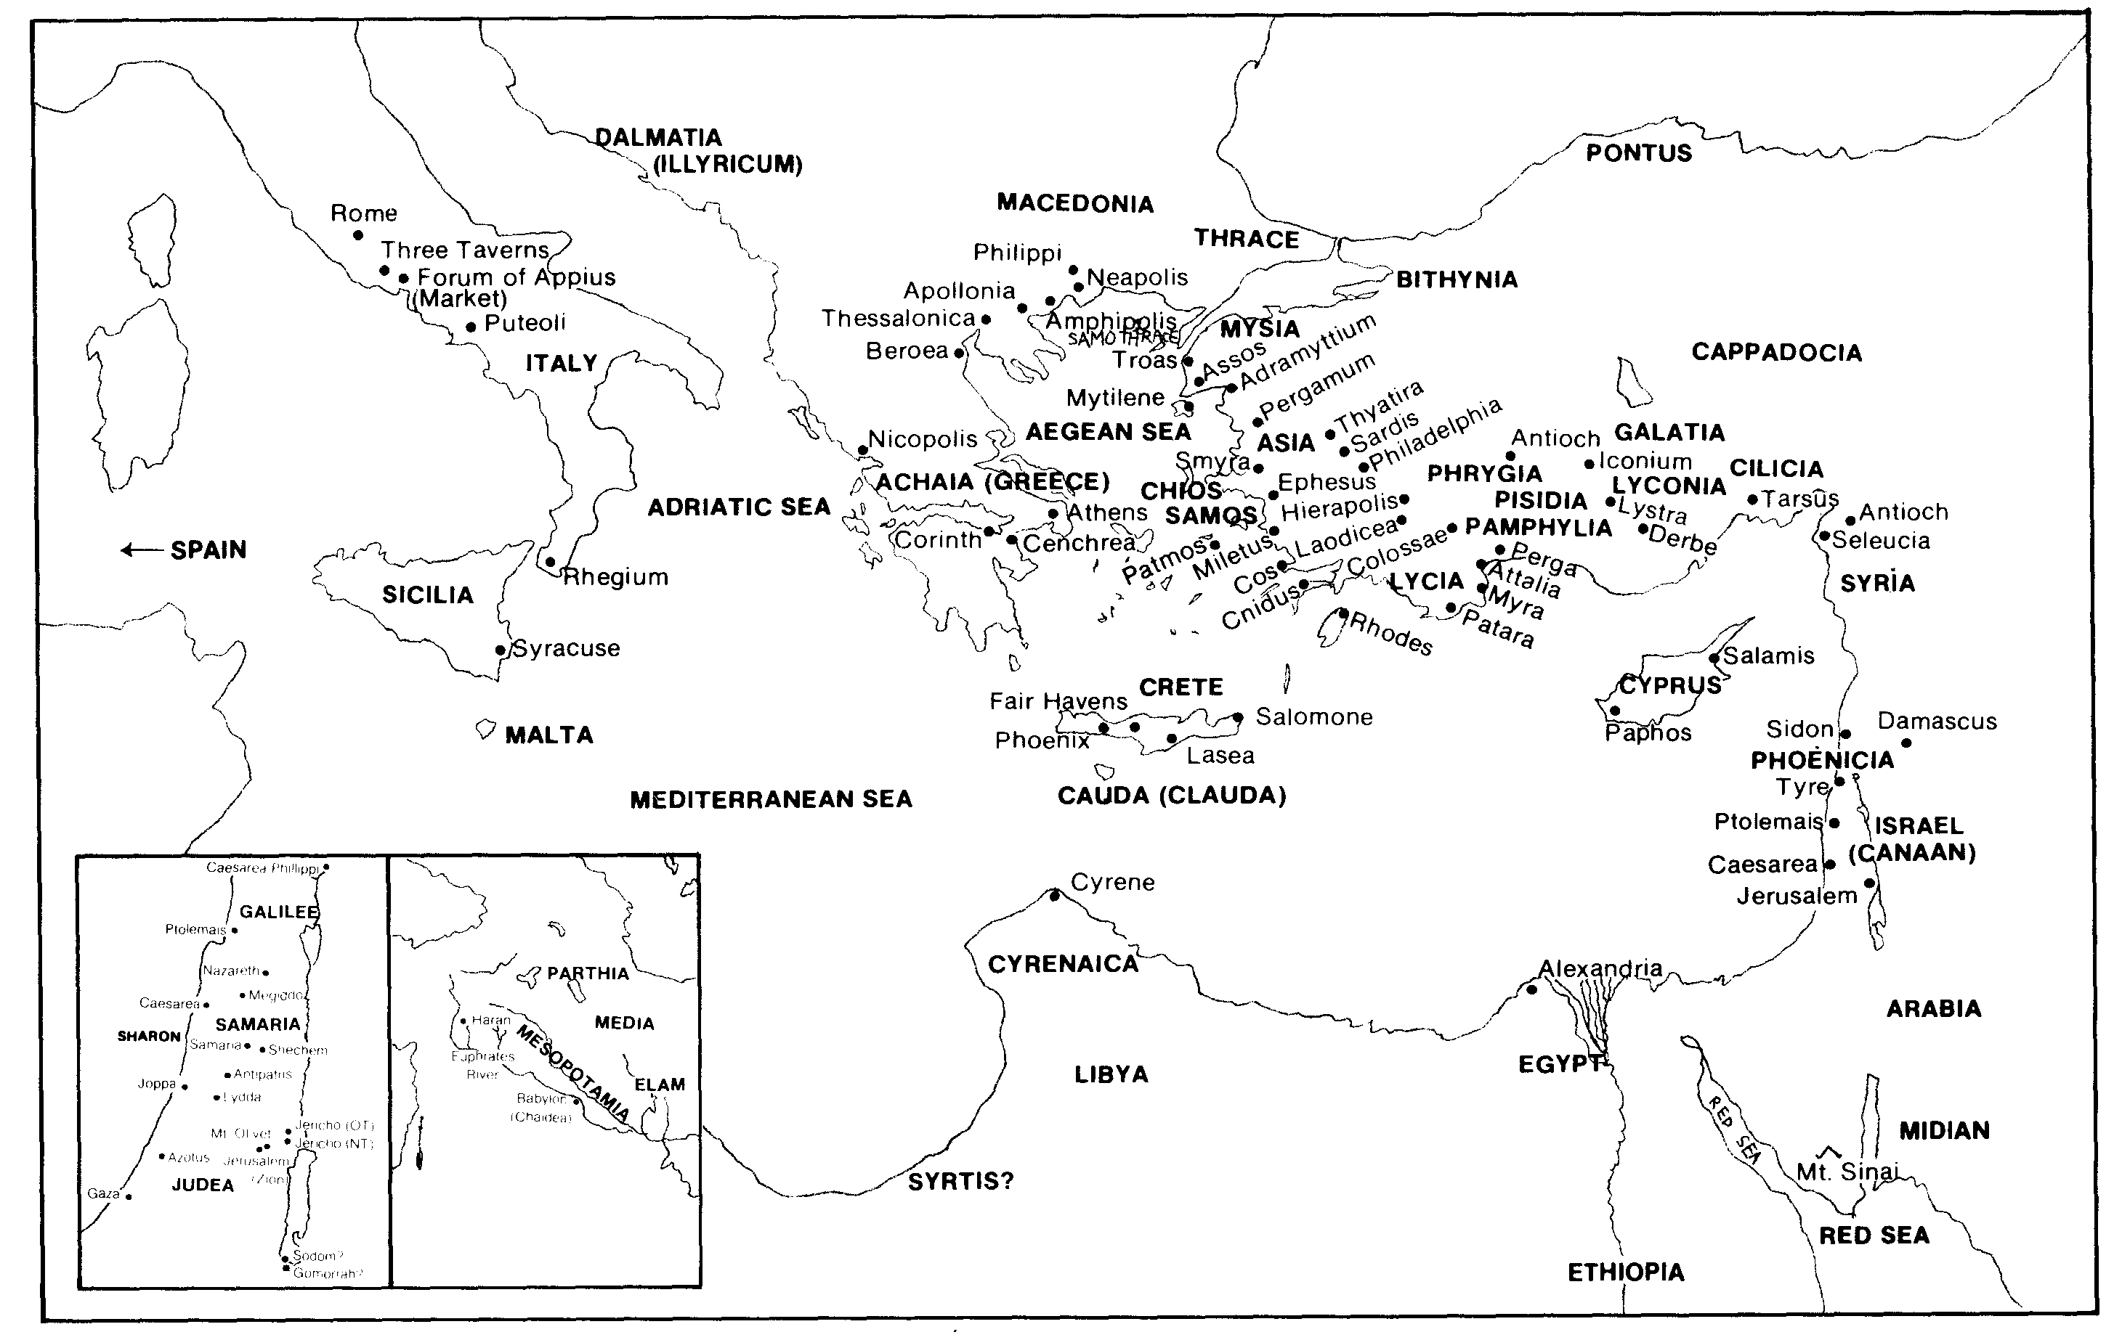
Газар зүйн байршилал
Үйлс/элчдийн захидал (Шалгалт 2)
5

Slide 3
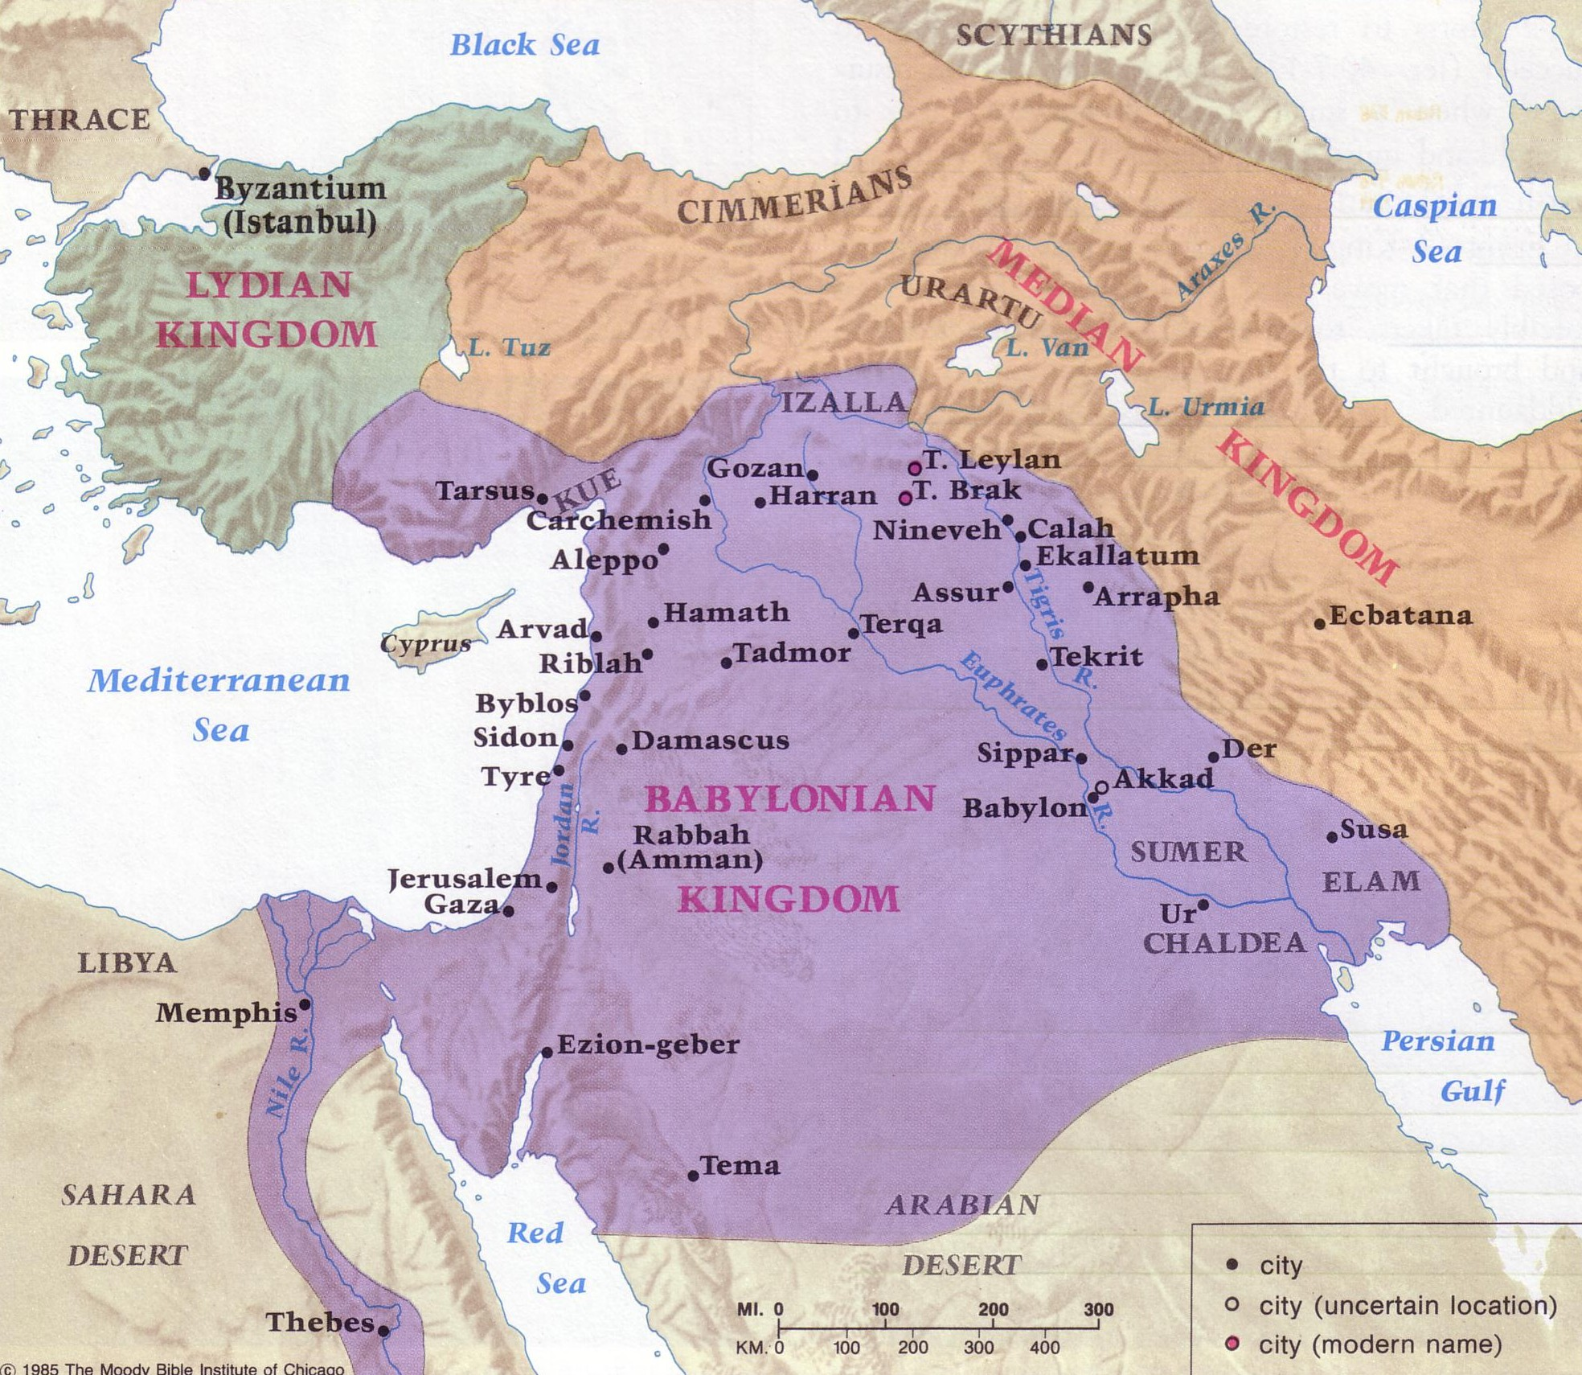
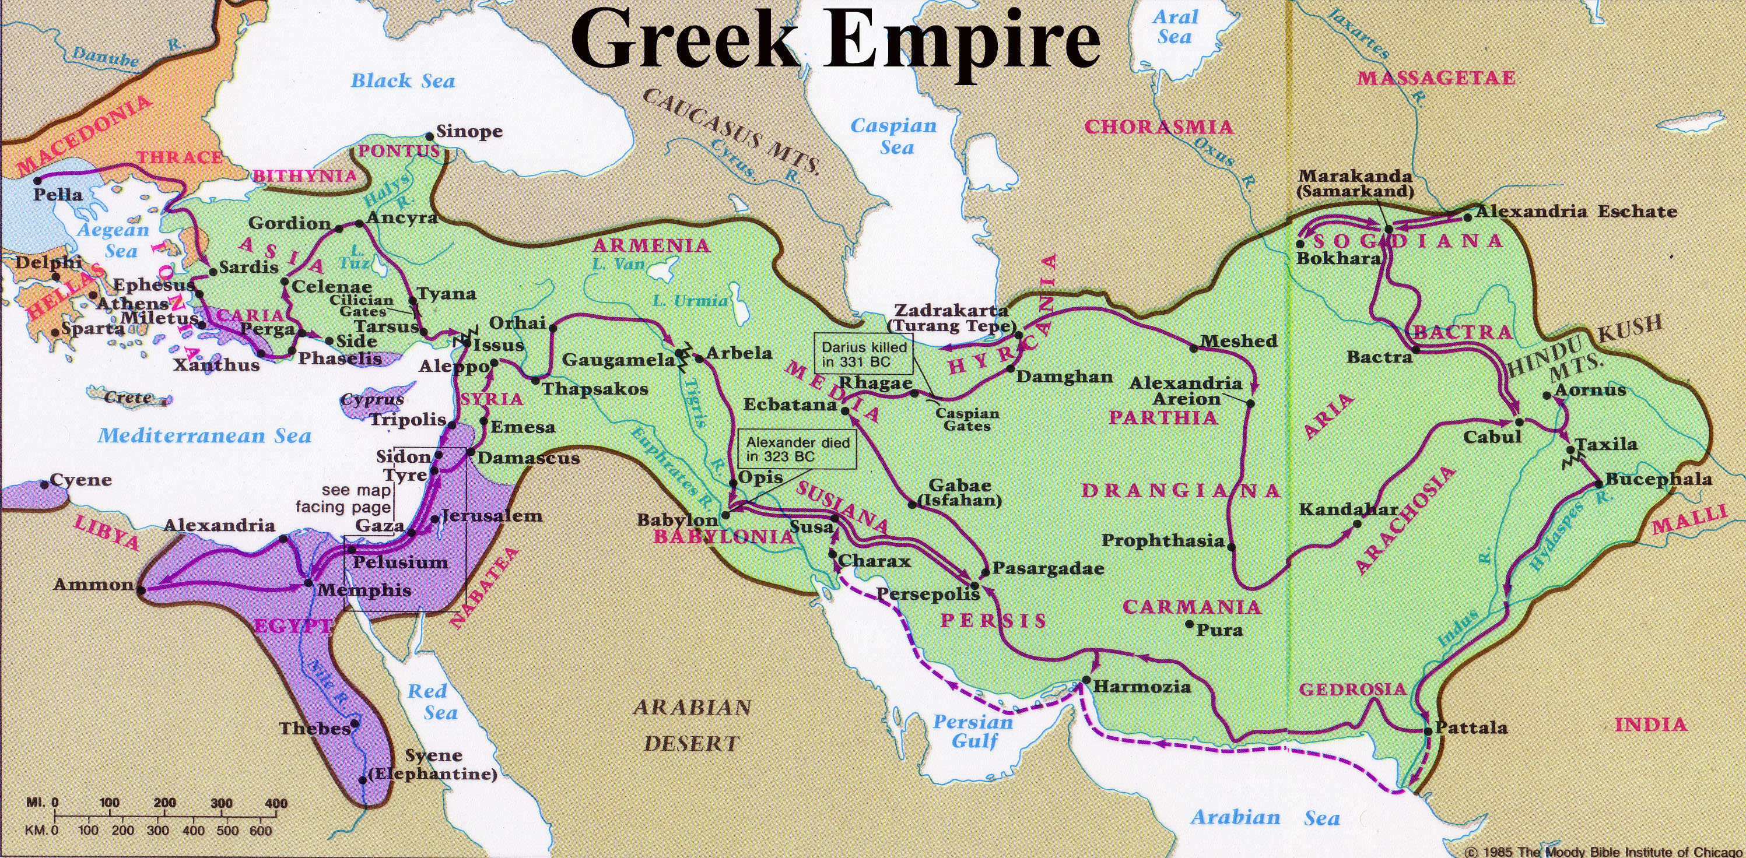
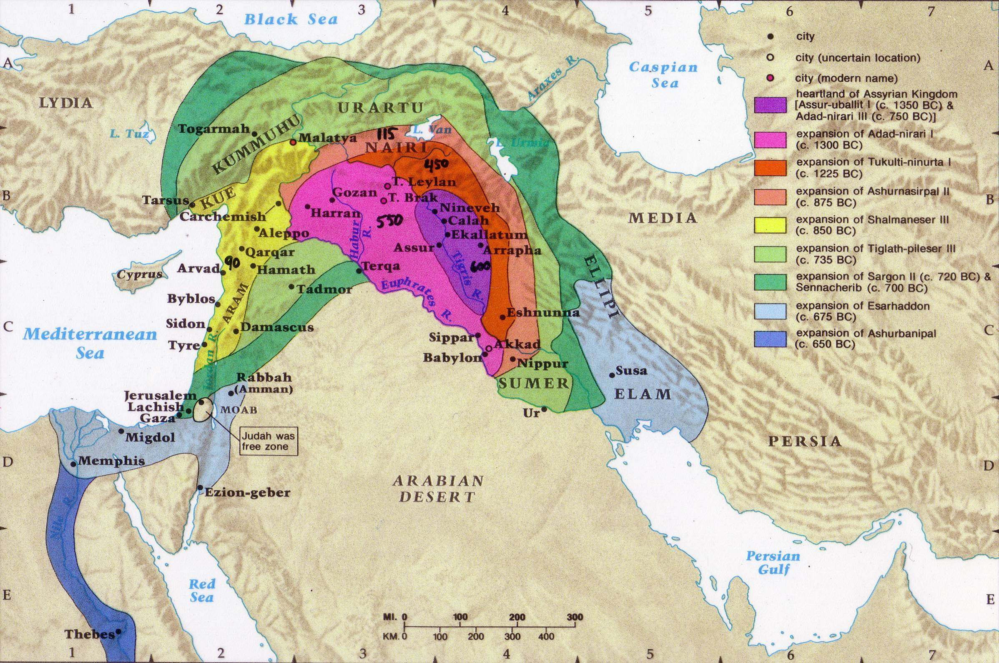
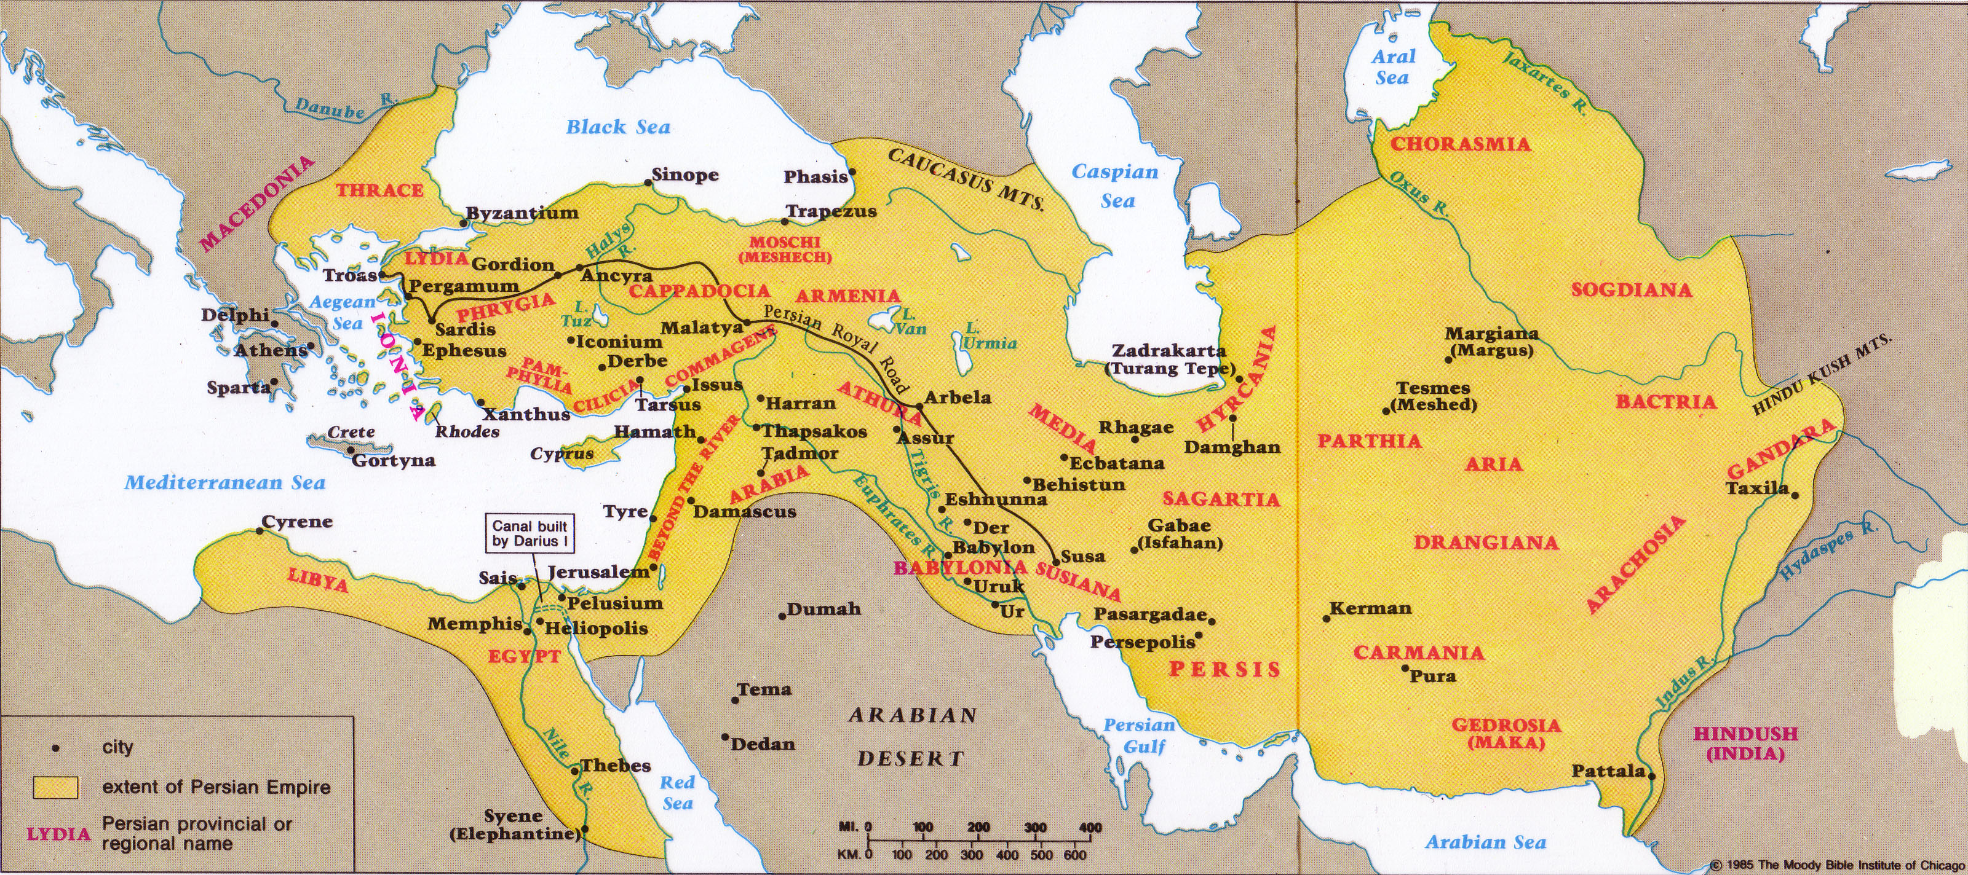
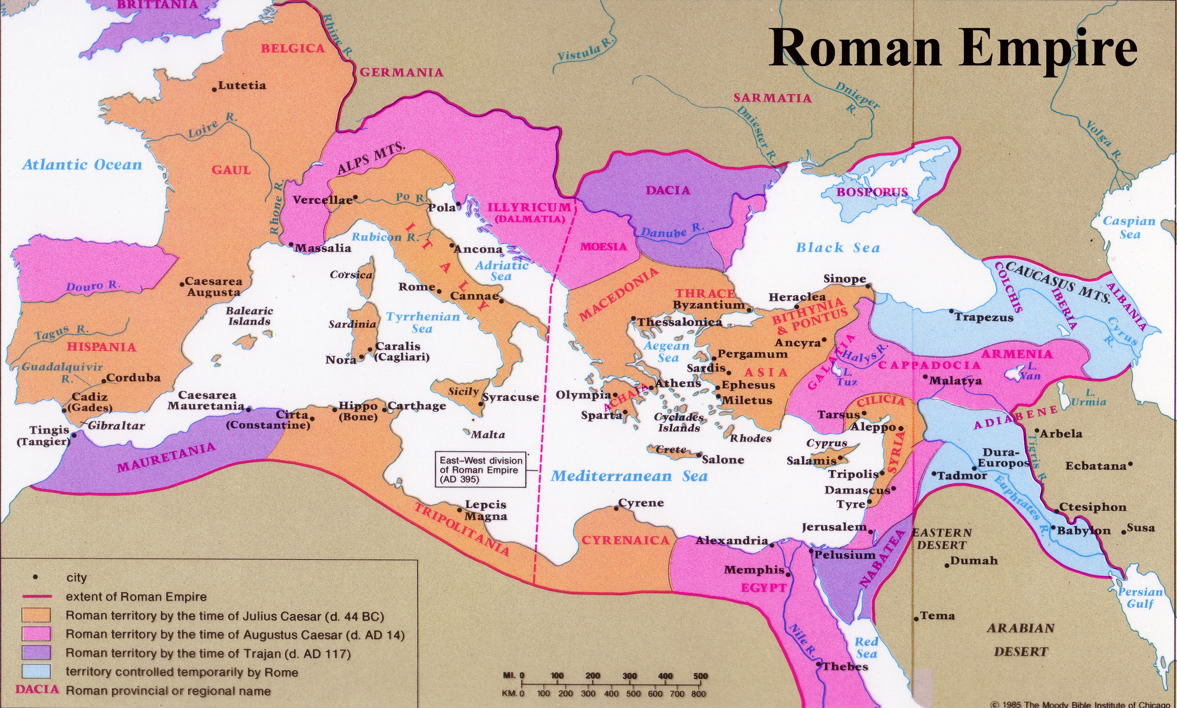
Хаант улсууд ба түүний дэс дараалалт
52
Грек
Вавилон
Ассири
Медо-Перс
Ром

Slide 4
Ассирийн хөгжилт
Самарийн мөхөл
Самаричуудын сэргэлт

Slide 5
Та дараах үгнүүдийг хэр мэдэх вэ?
Грек соёл Hellenization
Декаполь Decapolis
Пурим Purim
Самаричууд Samaritans
Сиптожинт Septuagint

Slide 6
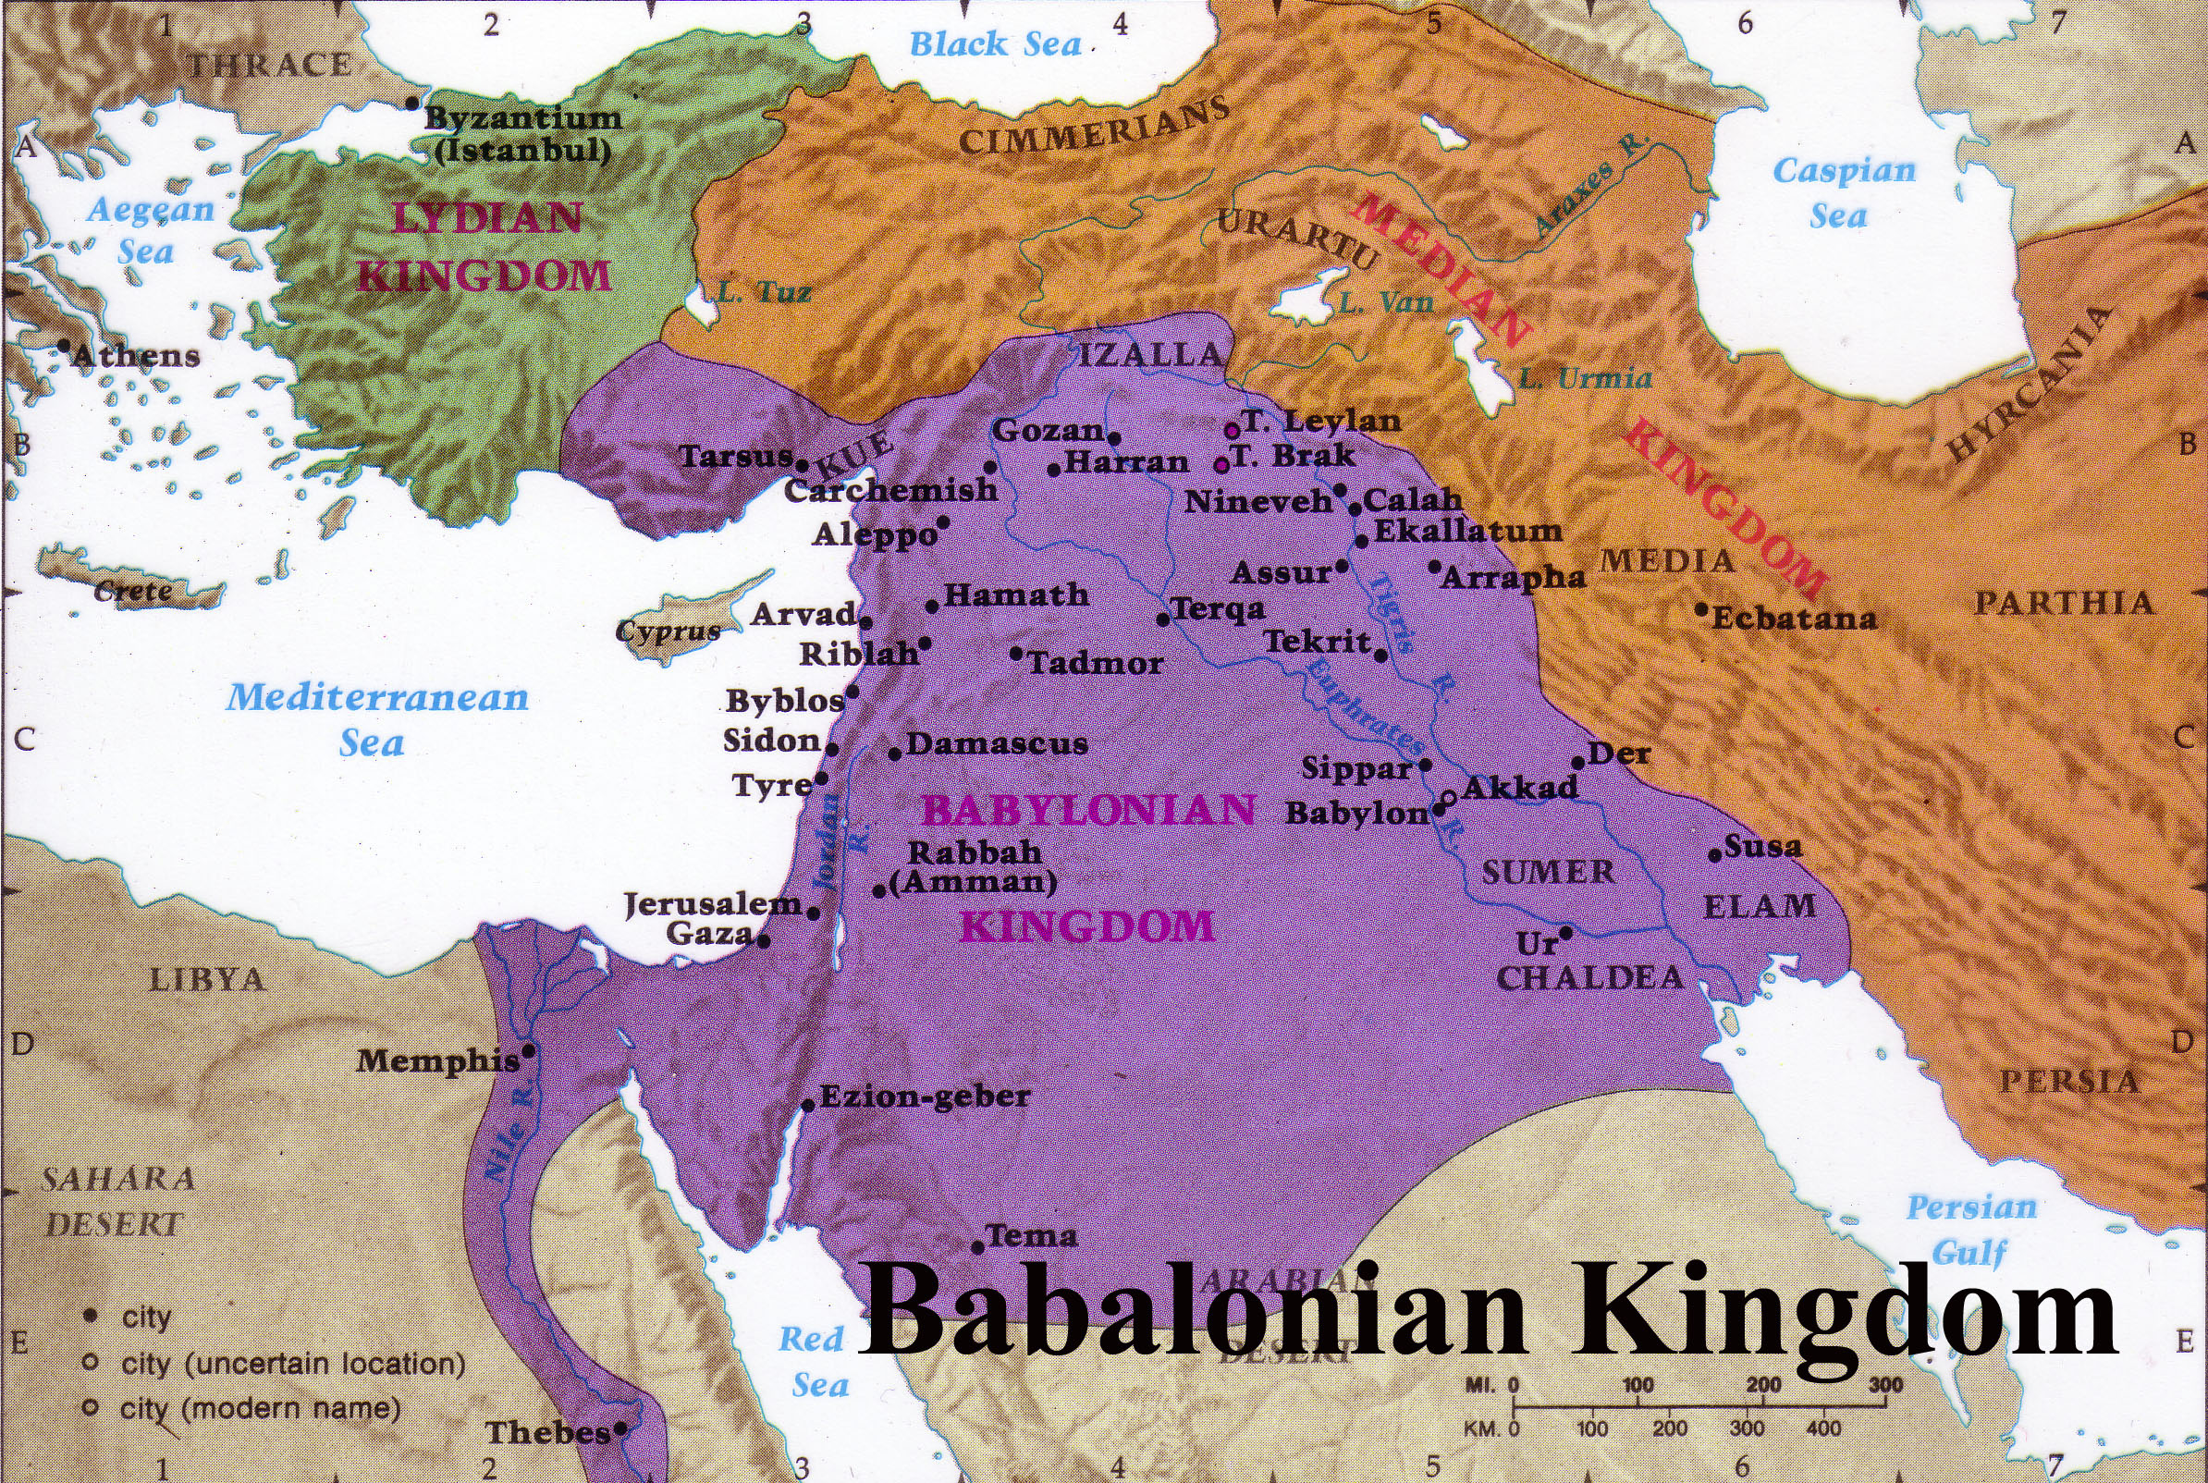
Вавилон Палестинг удирдан захирах
56
Цөллөг
Хөгжилт
Синагогийн хуваалт
Худал бурхадын шүтэх үгүй болгох

Slide 7
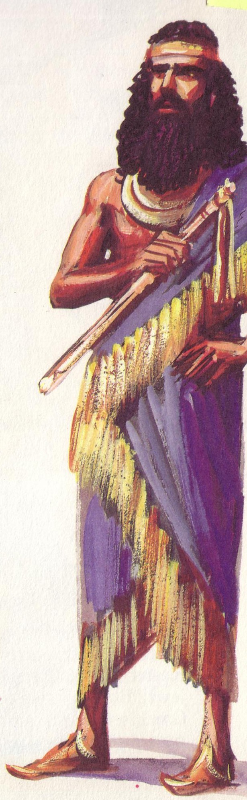
Персийн эрин үе
57, 59
Эргэн буцах
Хөгжилт
Сүм
Үндэстэн
Хана

Slide 8
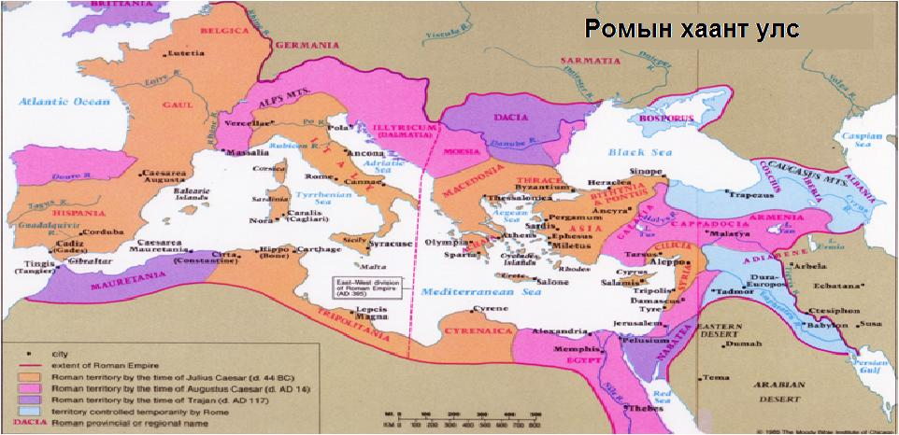
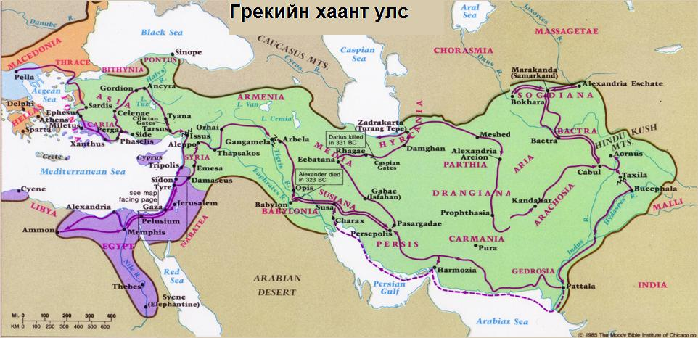
Хоёр гэрээний дунд үеийн хаант улсын газрын зураг
52

Slide 9
Хоёр гэрээний дунд үеийн цаг хугацааны үзүүлэлт
96
Перс
539-331
Грек
331-143
Хасмон
143-63
Ром
63-
Толемайк 323-198
Селиусид 198-143
Маккаб 167-143
450
400
350
300
2 5 0
2 0 0
150
100
1
Александр331-323

Slide 10
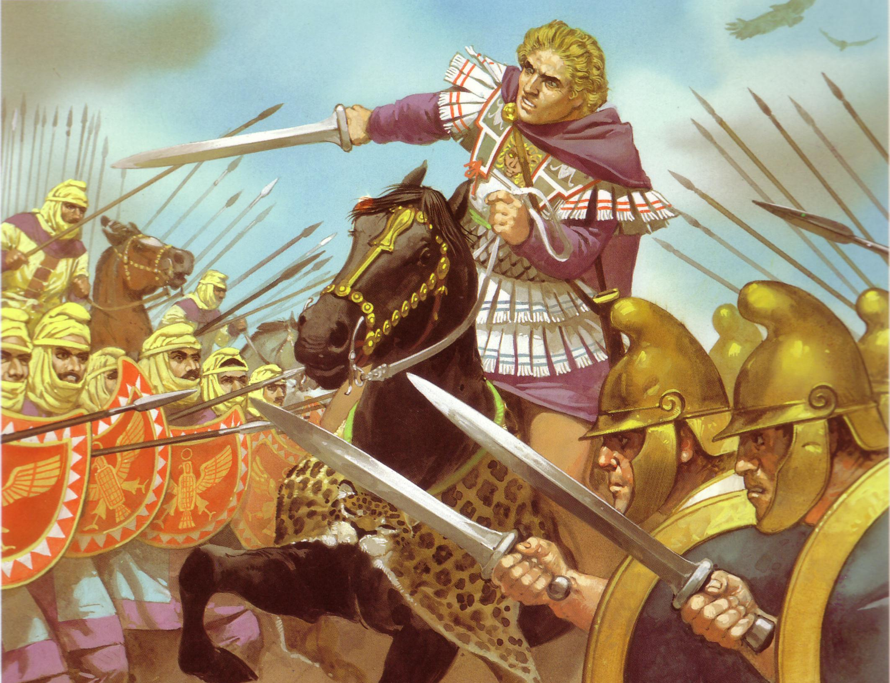
Грек Израйлыг удирдан захирах
60
Александр
Дээд засагтай тэмцэлт
Грекийн соёл ба хаант улсын хөгжил

Slide 11
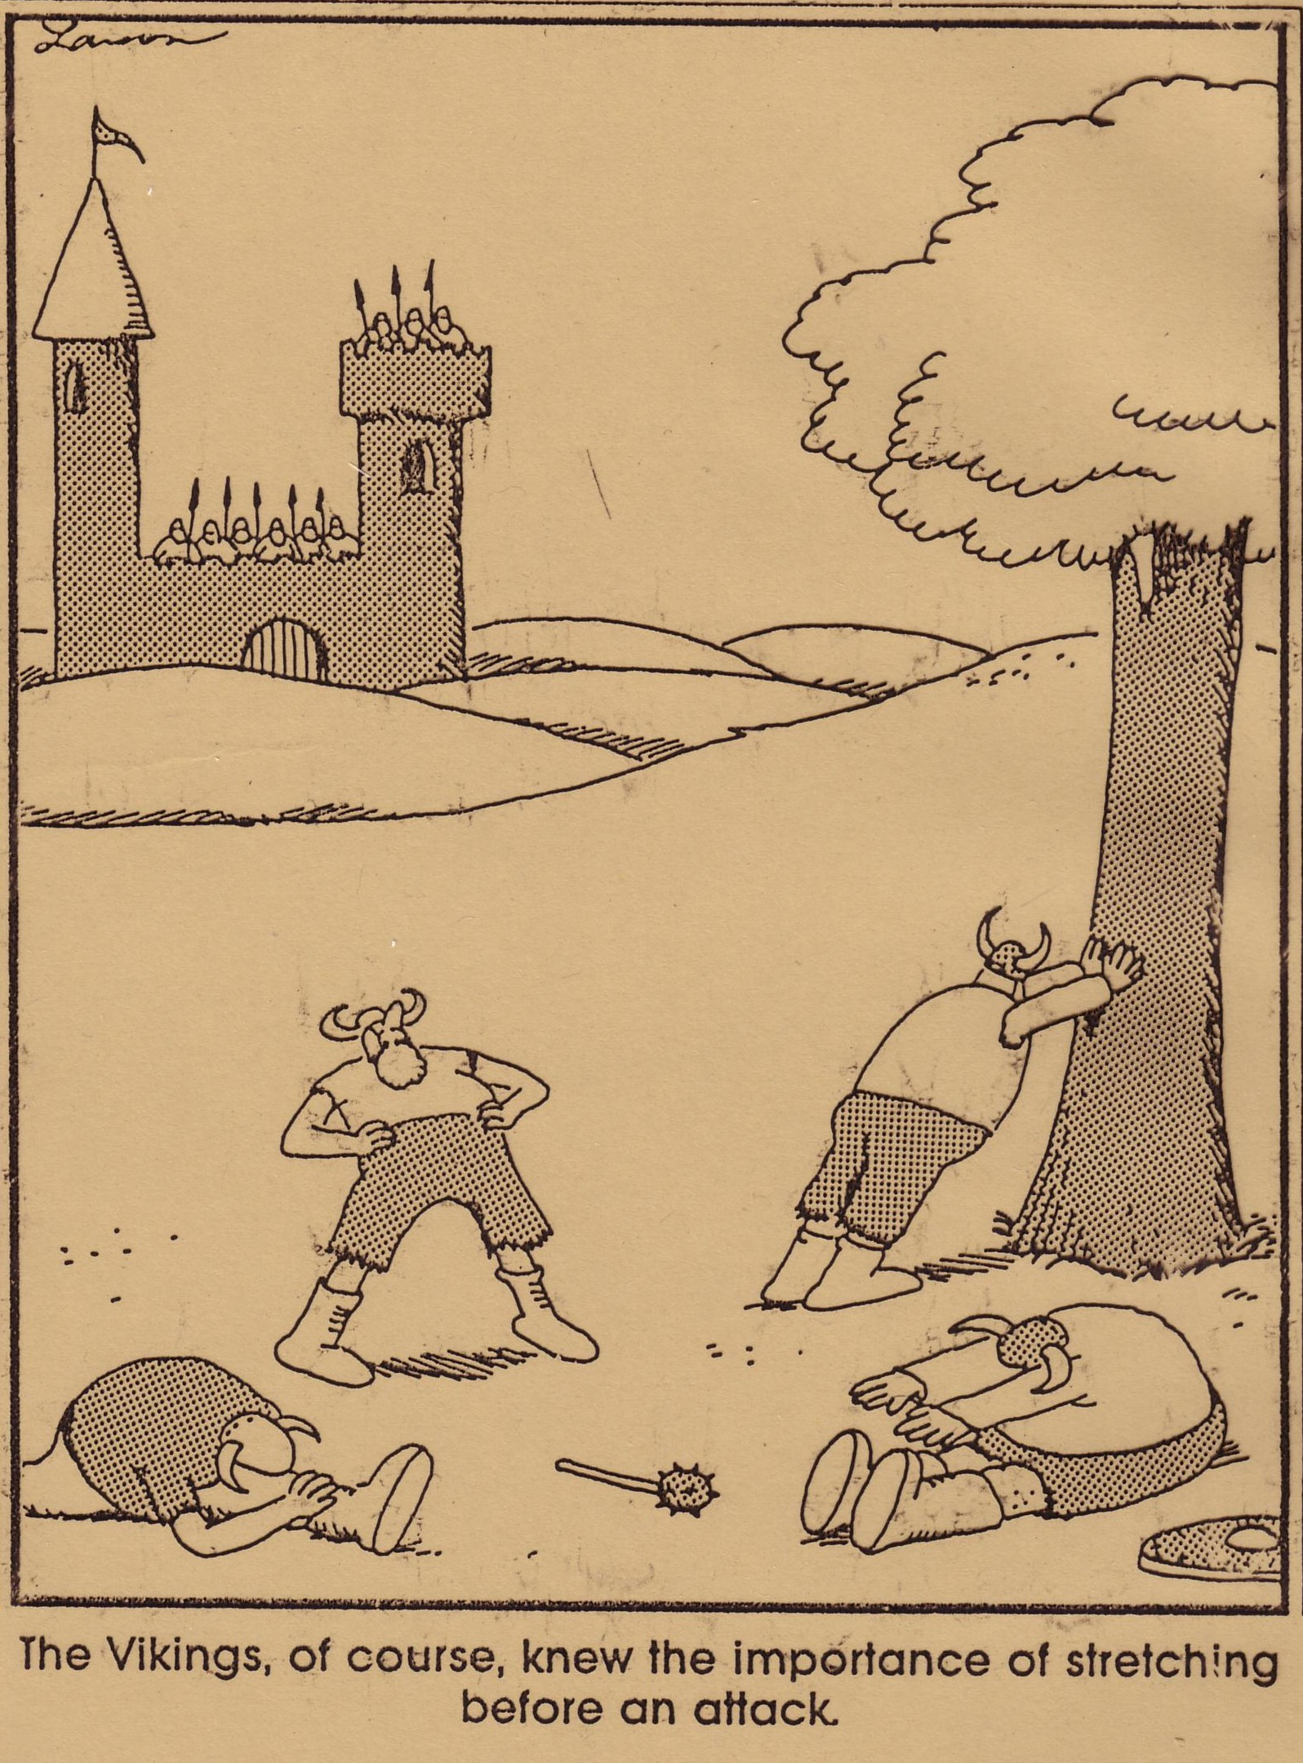
Викинчүүд хүртэл байралдааны өмнө дасгал хийх чухалыг мэдэж байгаа бол Грекчүүд ч мэднэ!

Slide 12
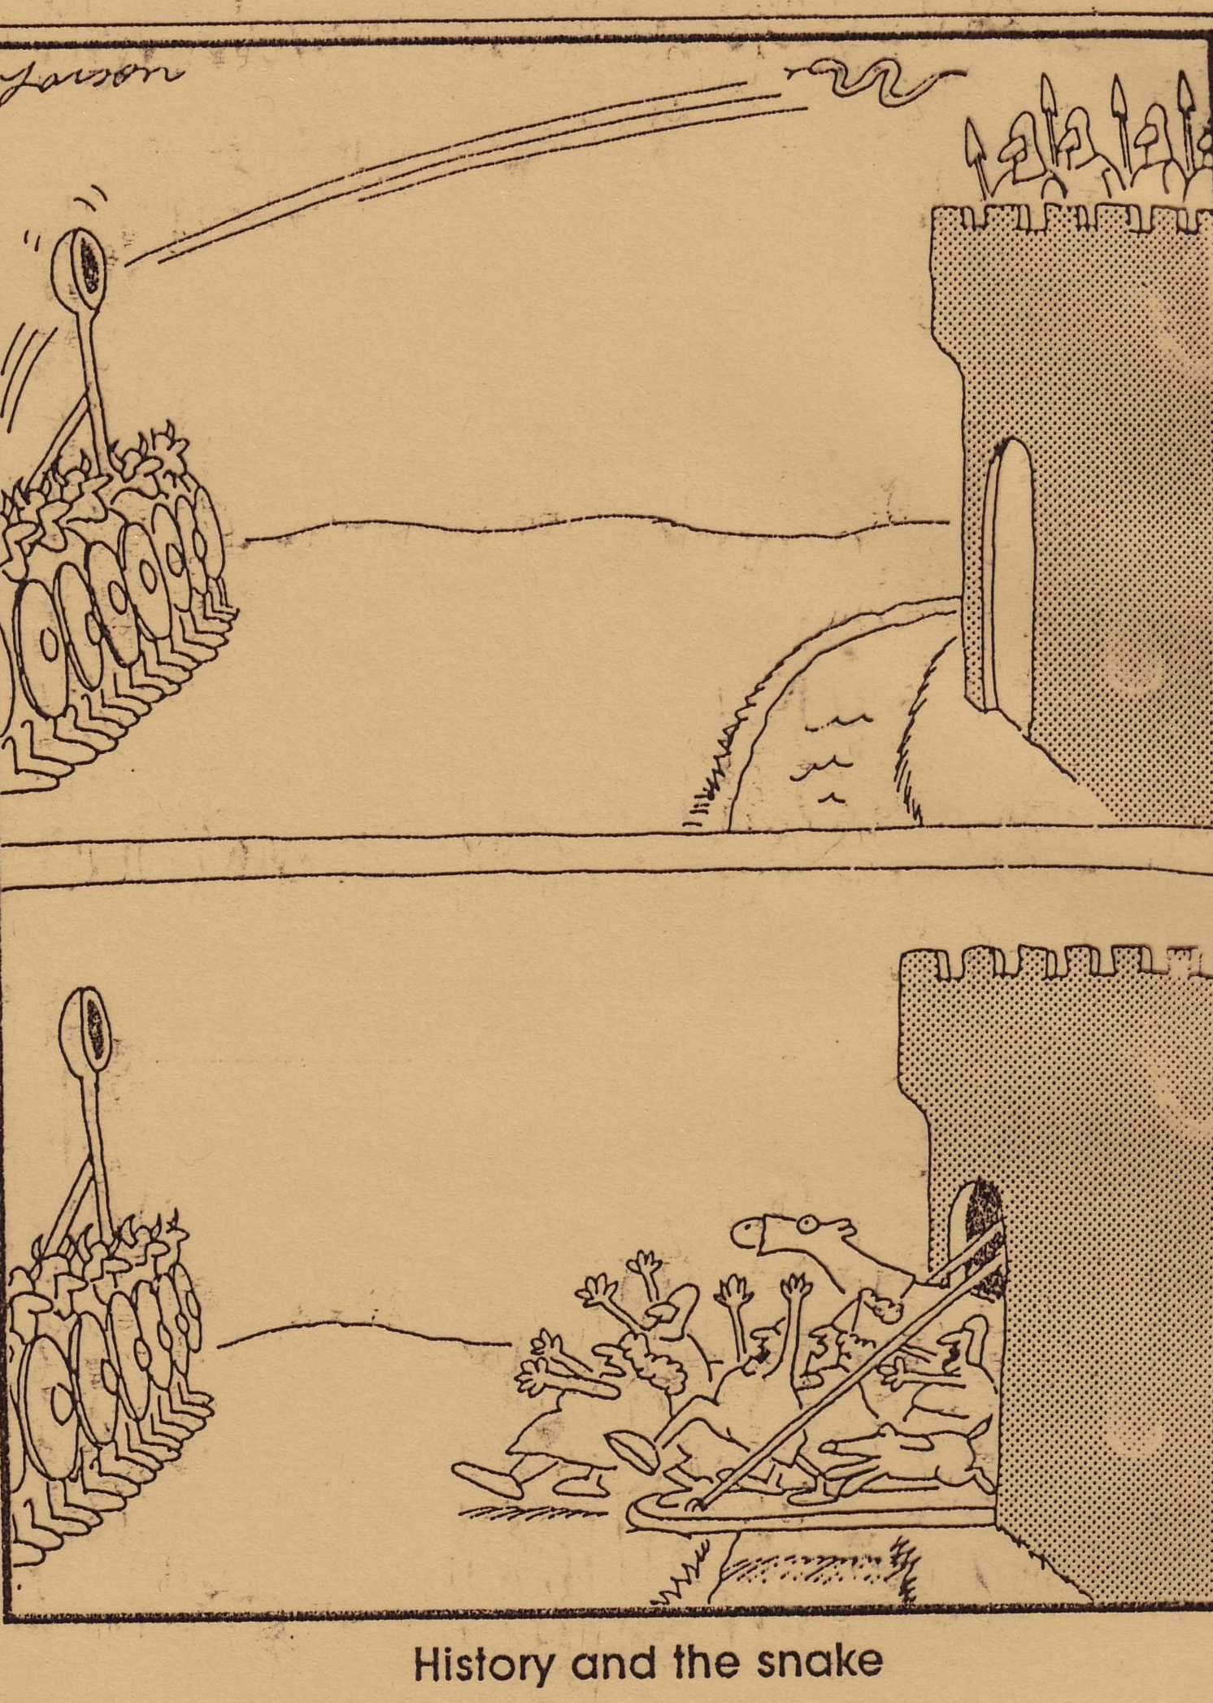
Могойны түүх

Slide 13
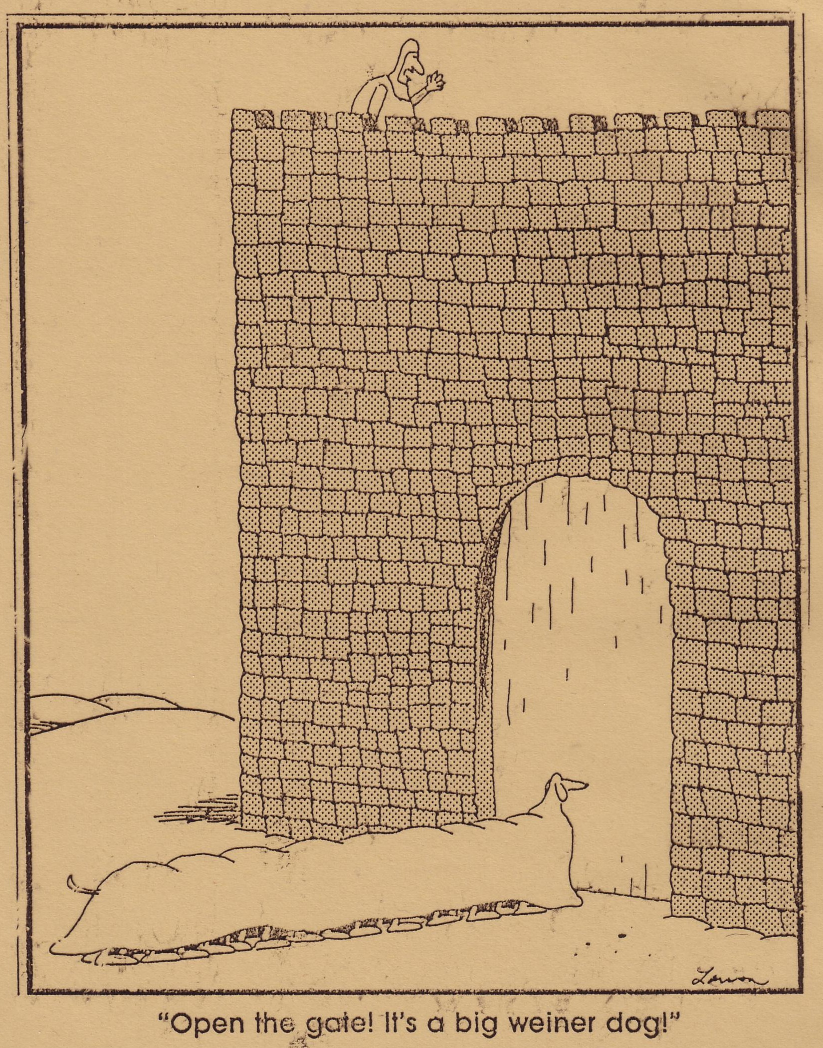
“Хаалгаа онгойлго! Том нохой зайдас байна!”

Slide 14
Александрын дараа… 4 хаант улс
64
Кассандер
Лусимакс
Селюкс
Толеми

Slide 15
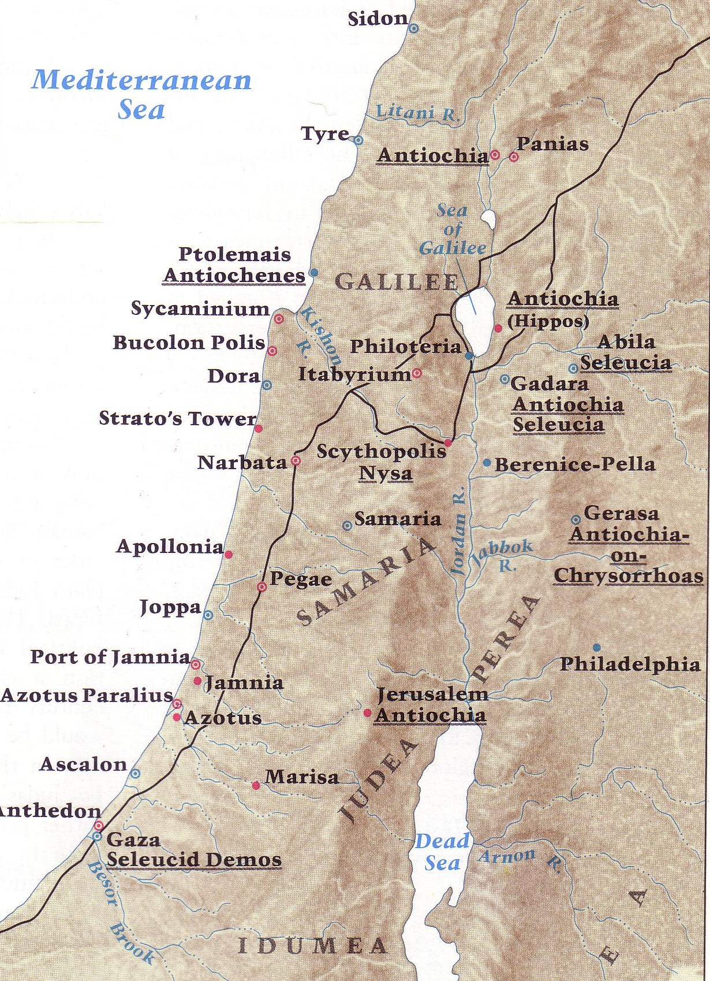
Израйлд байгаа Грекийн хотууд
Беитзел, 153

Slide 16
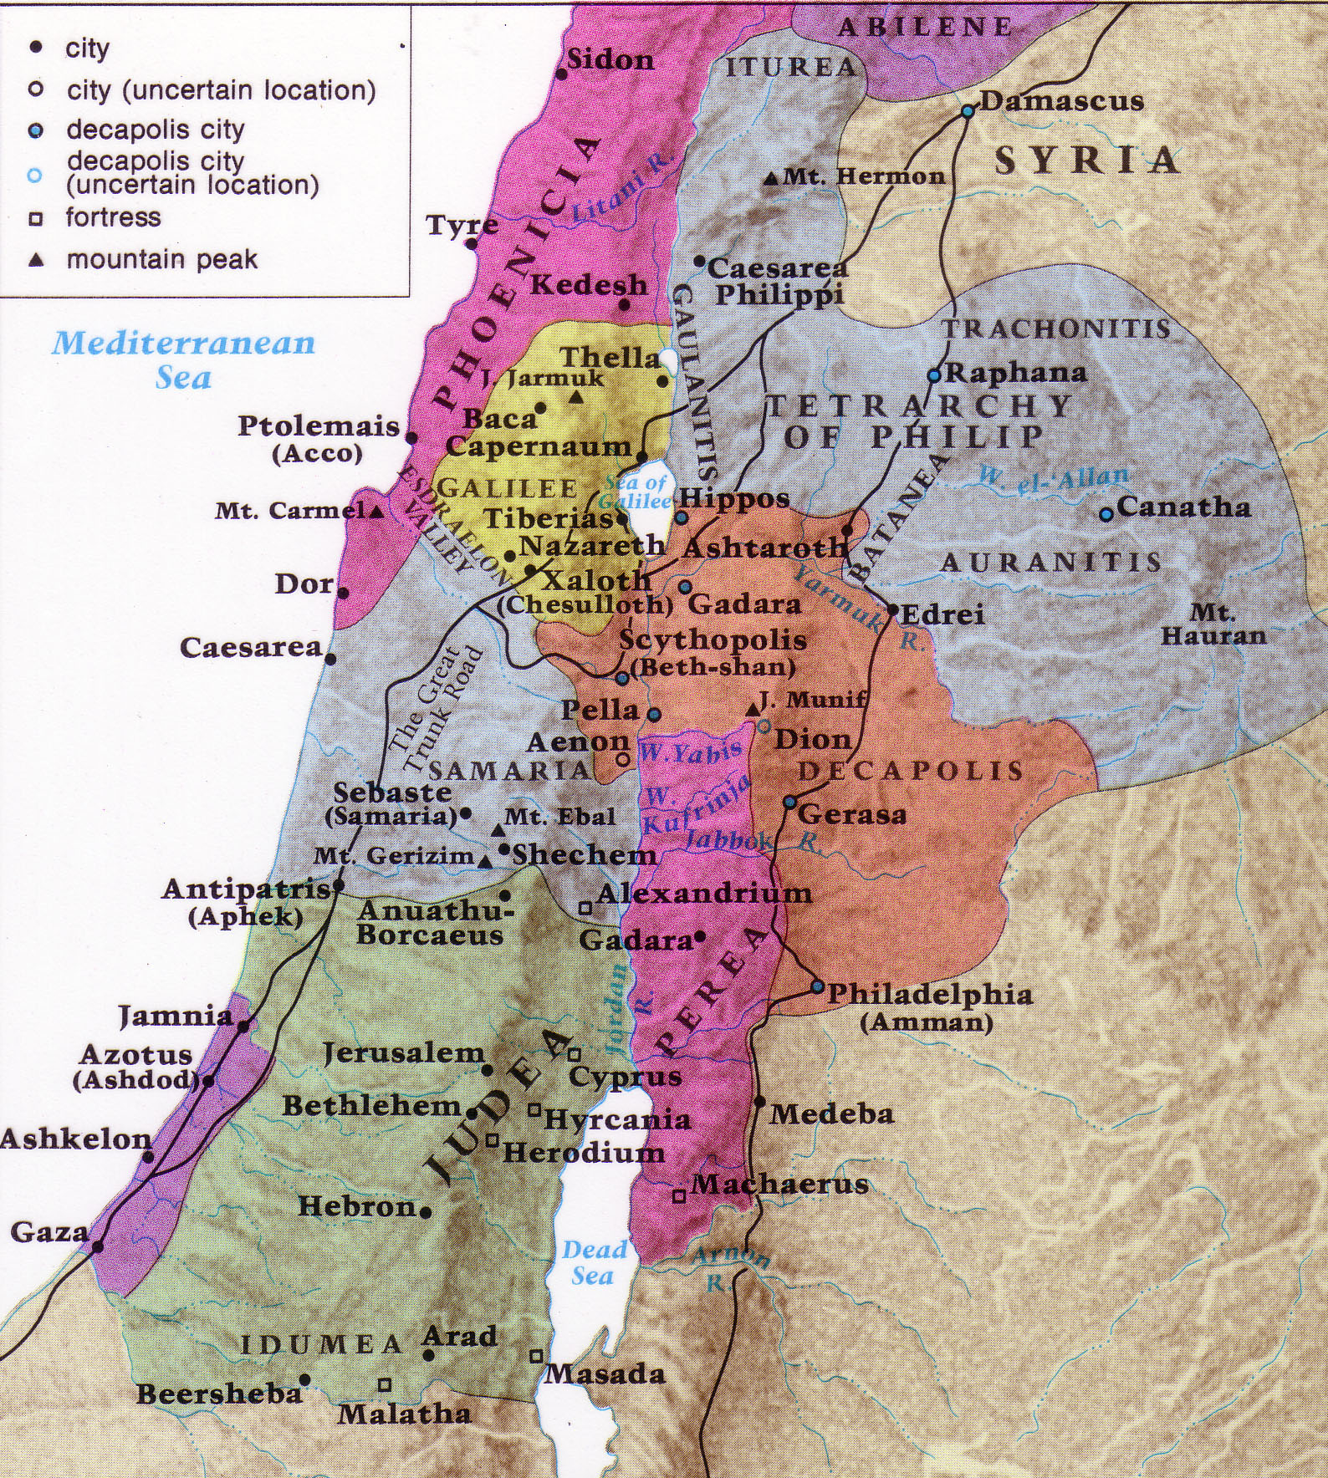
Израйл дахь ШГ-ий хилийн зааг
Беитзел, 19

Slide 17
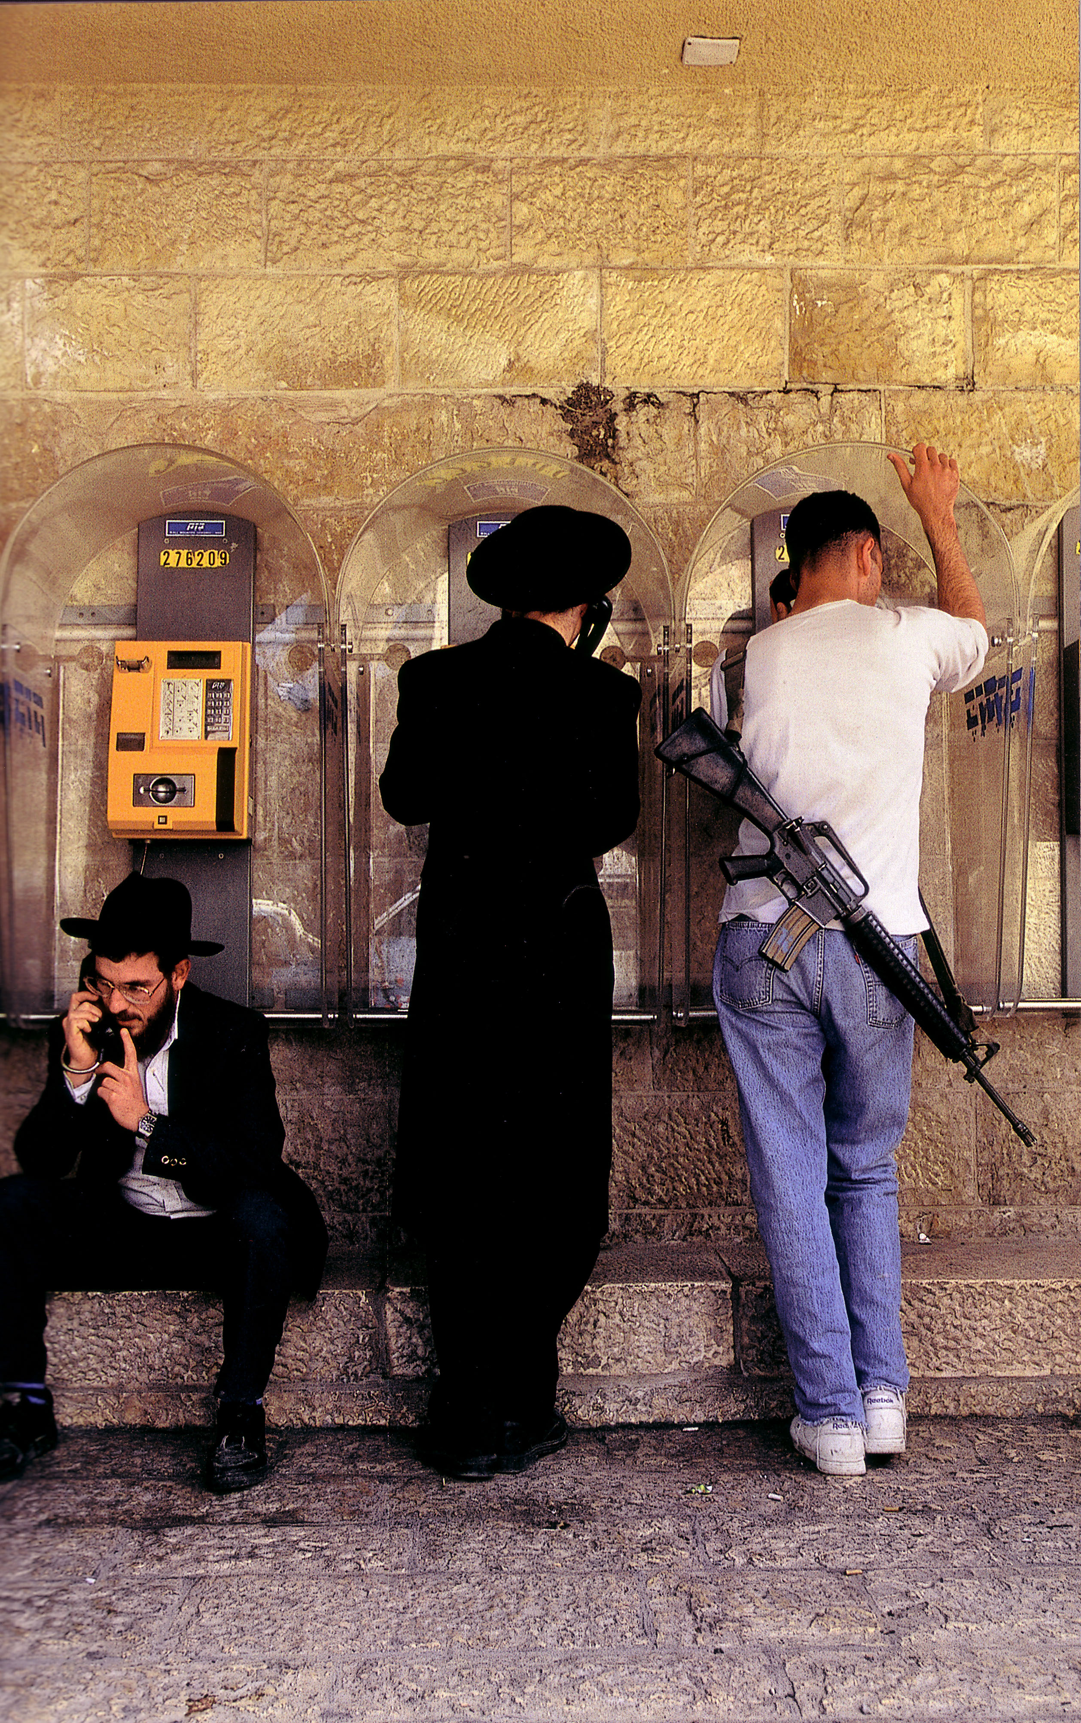
Өнөөдрийн олон талын соёлол

Slide 18
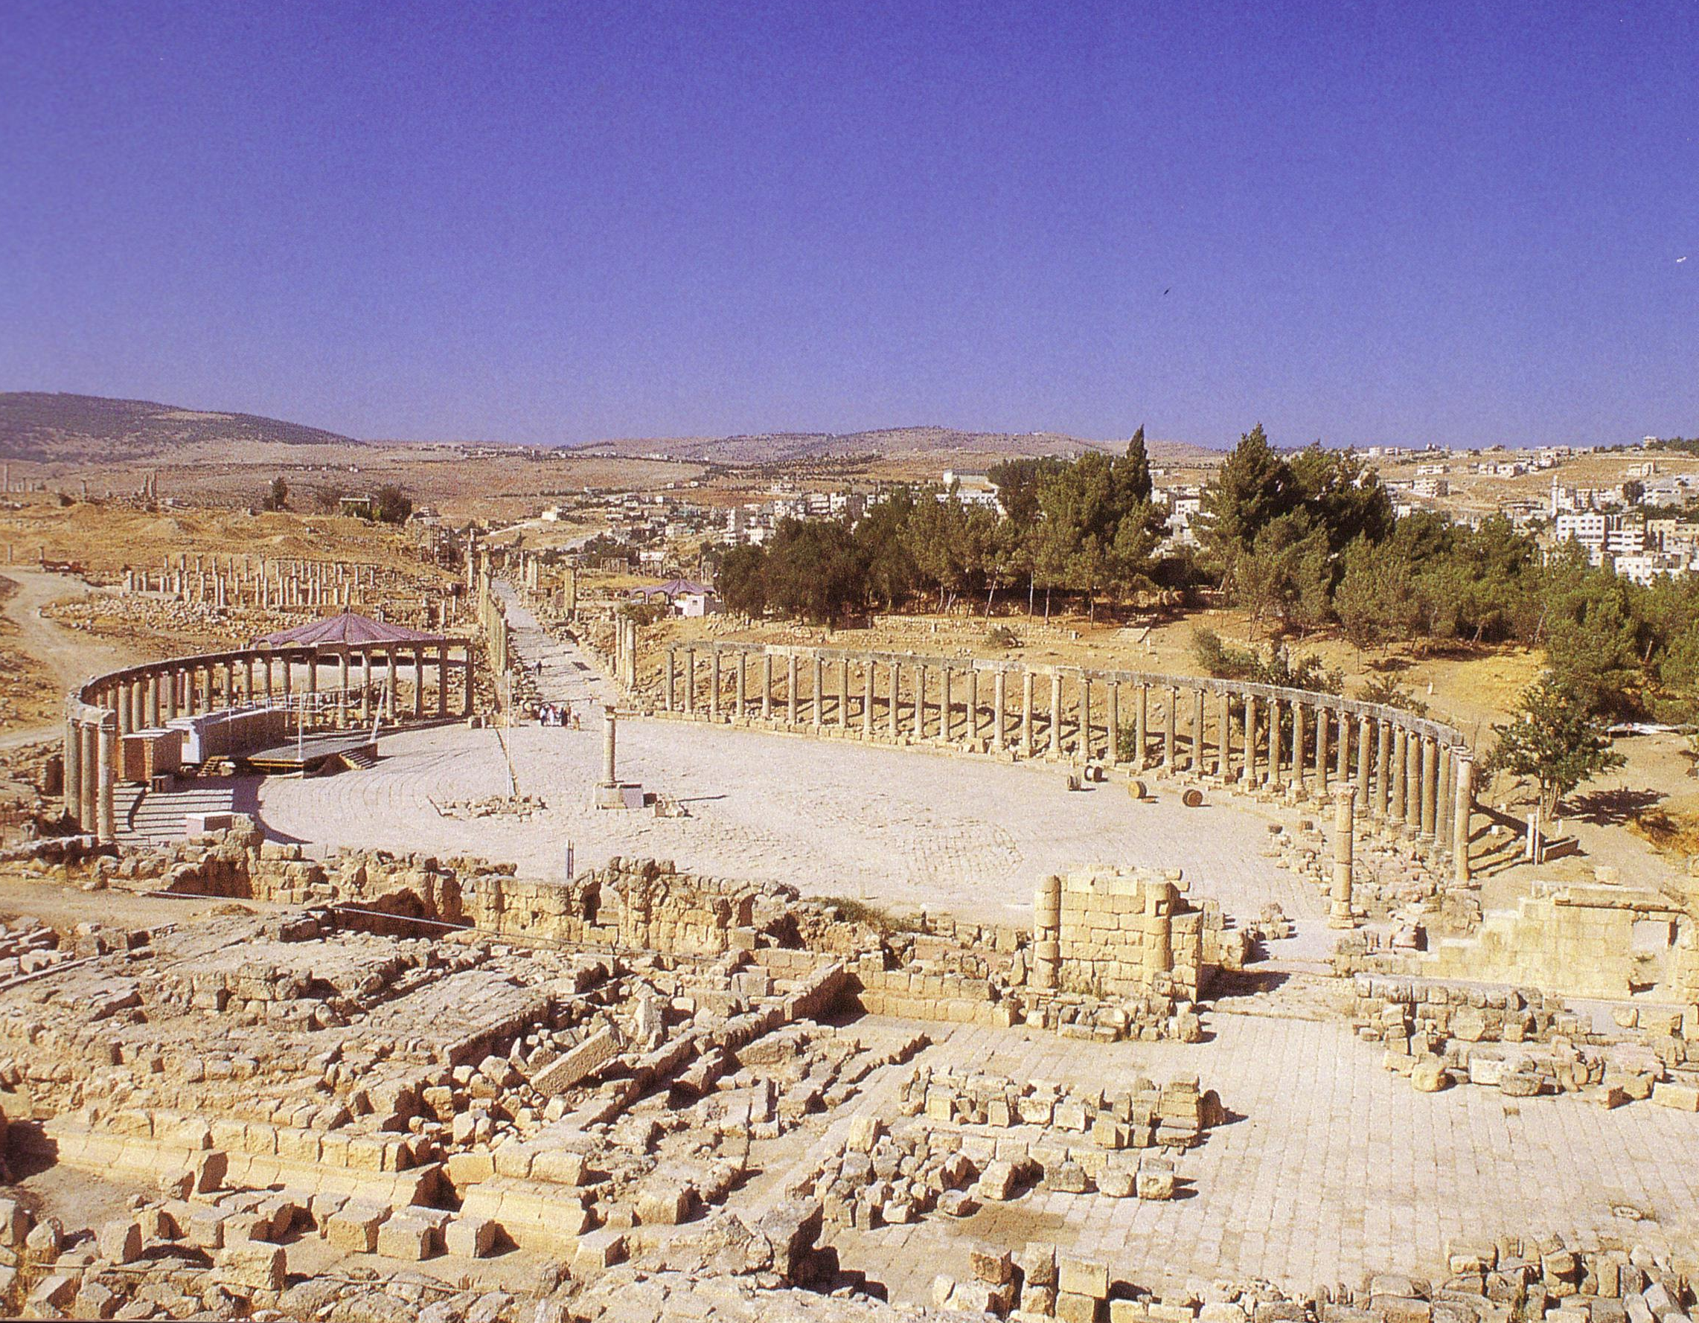
Декаполийн Жераш

Slide 19
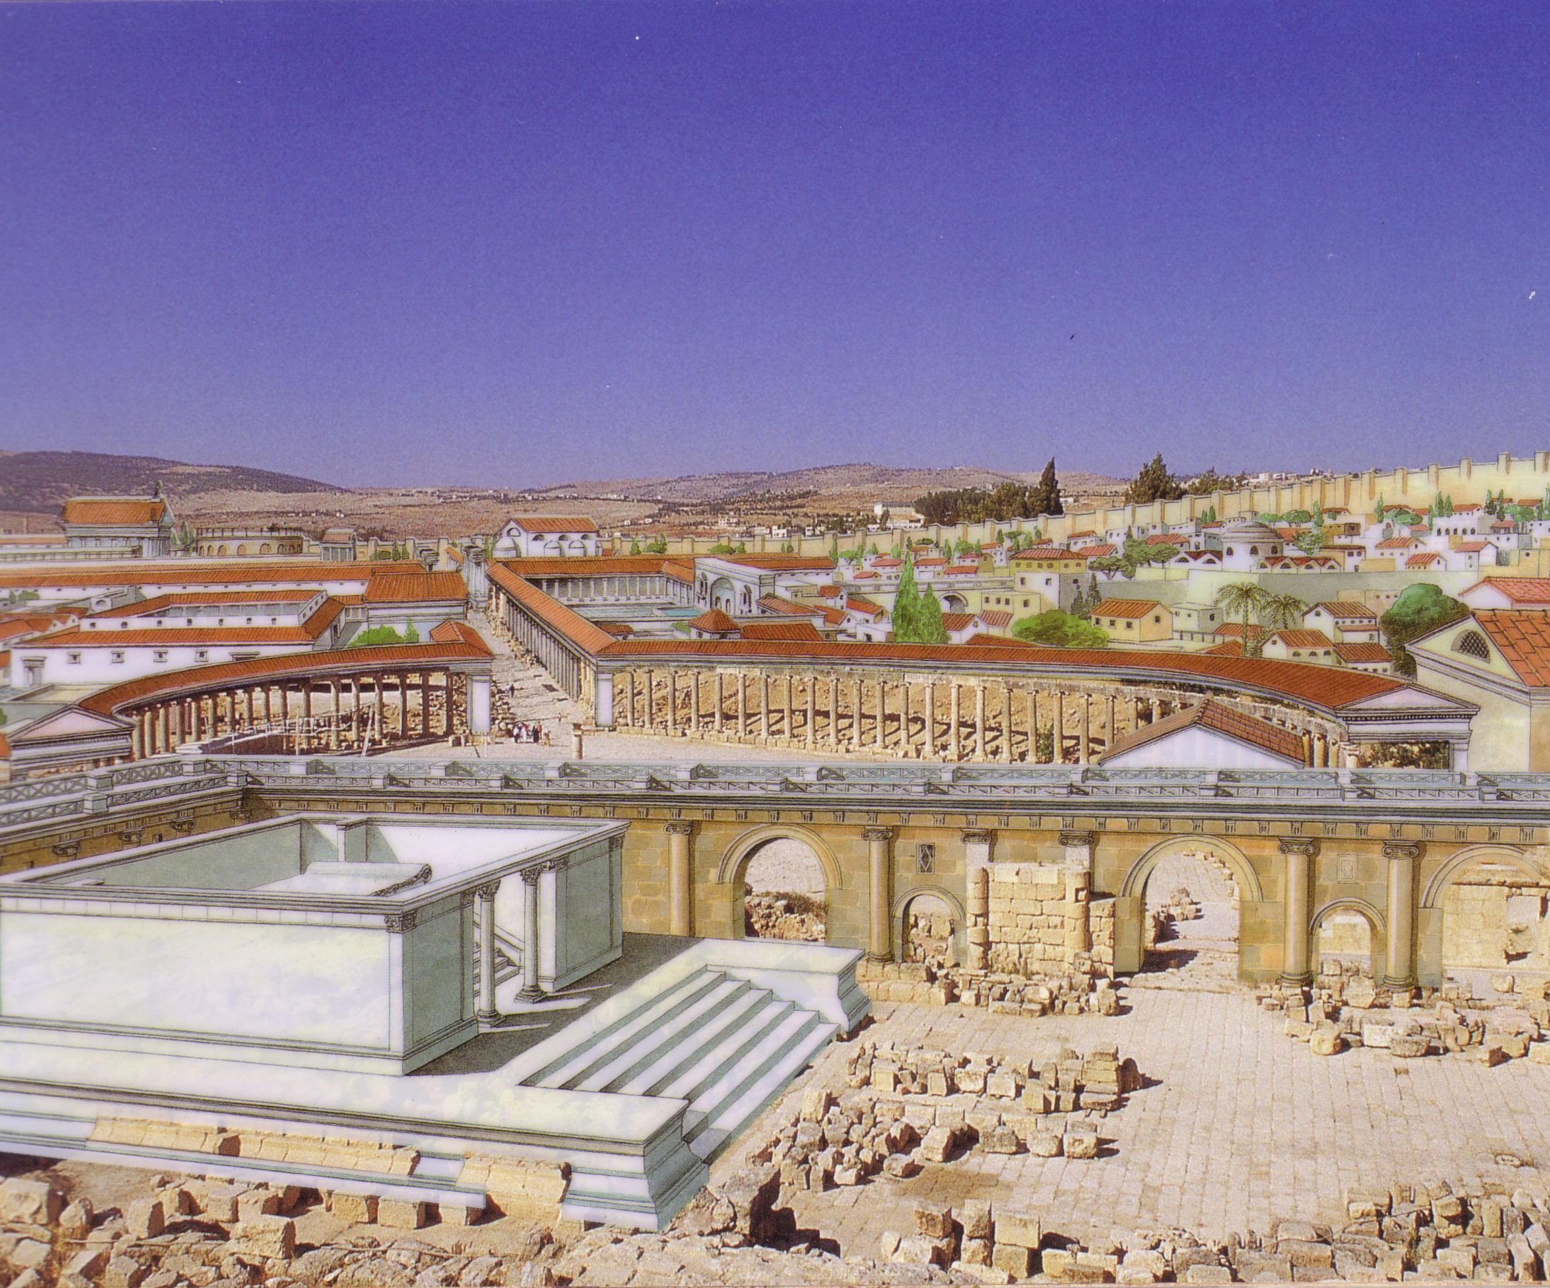
Жерашын яруу алдарын өдрүүд

Slide 20
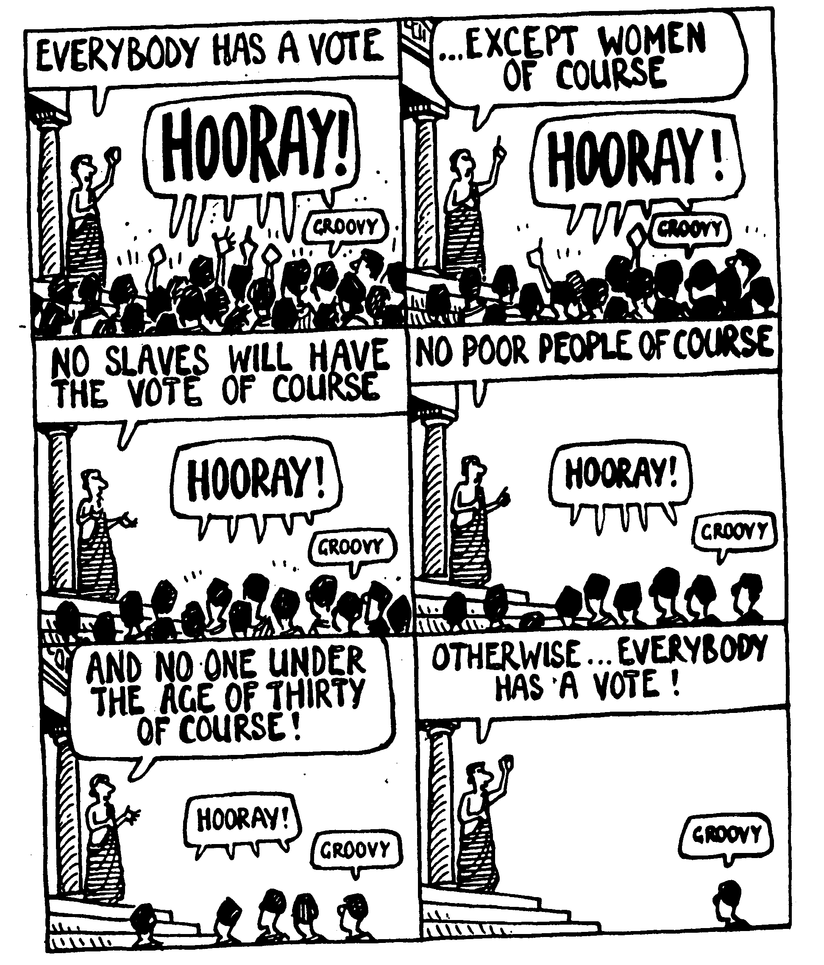
Грекчүүд ардчилалыг үзсэн

Slide 21
Ptolemies & Seleucids Over Israel
P
e
a
c
e
Амар тайван
S
w
o
r
d
Сэлэм
63
Израйлыг удирдан захирсан Толемичүүд ба Селиусичууд
Селиукс
Толеми

Slide 22
Грекийн эрин үеийн ач холбогдол
62, 65, 95
Толеми (301-198)
Селиус (198-143)
Шашин шүтлэгийн чөлөөт байдал
Санхедрин сэргэлт
Амар тайван Грекийн соёл
Грекийн хэл
Сиптожинт (LXX)
Өндөр тахилчууд
Хасдимийн сэргэлт

Slide 23
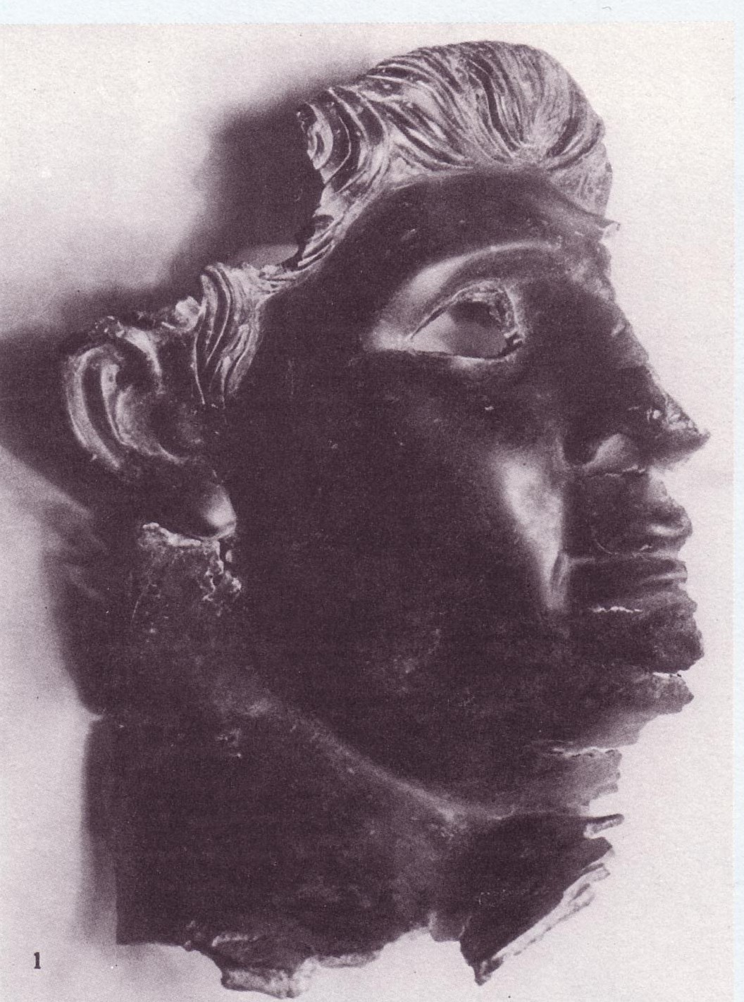

Антиохус IV
65
Даниел 11:29-30 “Тогтоосон цагт тэрээр буцаж ирэн, Өмнө зүг уруу явах боловч энэ удаагийн аян нь өмнөхтэй нь адилгүй байна. Учир нь Киттимийн хөлөг онгоцнууд түүний эсрэг дайрна. Тийм учраас тэрээр зүрх алдан буцаж, ариун гэрээнд хилэгнэн, үйлдлээ хийнэ. Тэрээр буцаж ирээд ариун гэрээг үл ойшоогчдыг дээдэлнэ.”

Slide 24
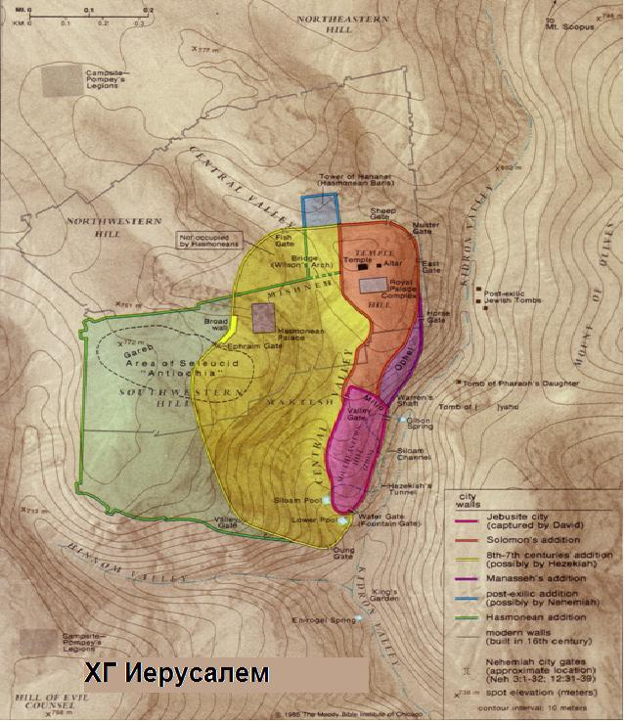
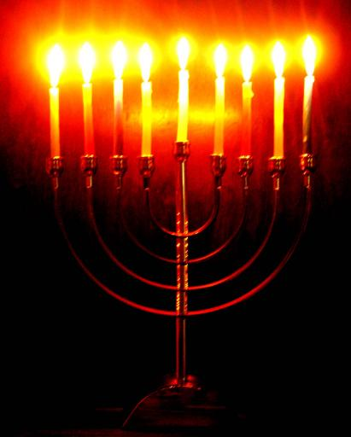

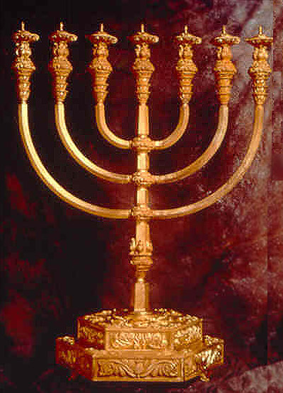
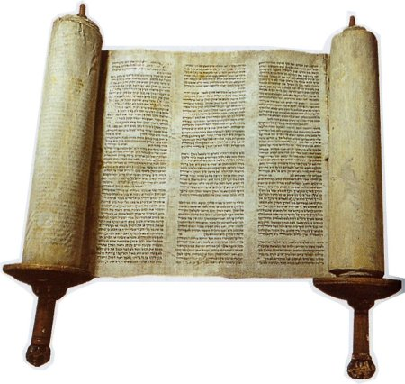
Иерусалимийн Грек соёл
65
167 оны 12-р сараас 164 оны 12-р сар хүртэл
Хануккиа Hanukkiah
7 лааны суурь
Menorah
Гэрэлтүүлгийн баяр (золиос)

Slide 25
Грекийн эрин үеийн ач холбогдол
62, 65, 95
Толеми (301-198)
Селиус (198-143)
Шашин шүтлэгийн чөлөөт байдал
Санхедрин сэргэлт
Амар тайван Грекийн соёл
Грекийн хэл
Сиптожинт (LXX)
Өндөр тахилчууд
Хасдимийн сэргэлт
Сүмийн гутаал
Маккабийн бослого

Slide 26
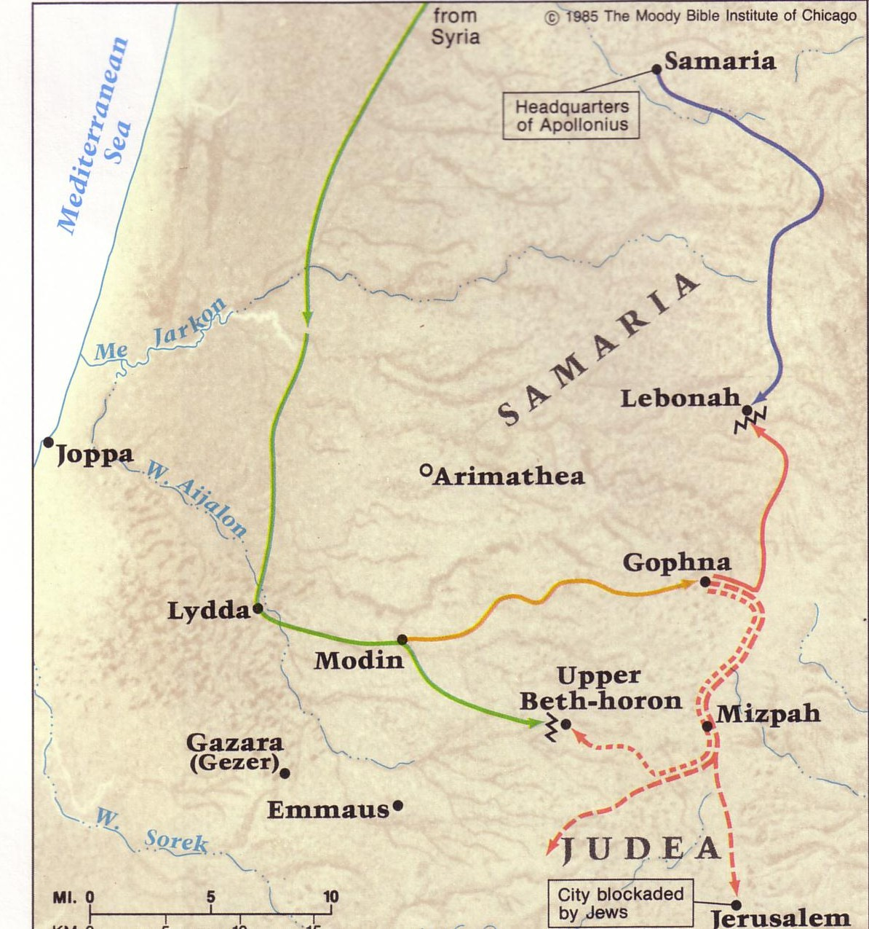
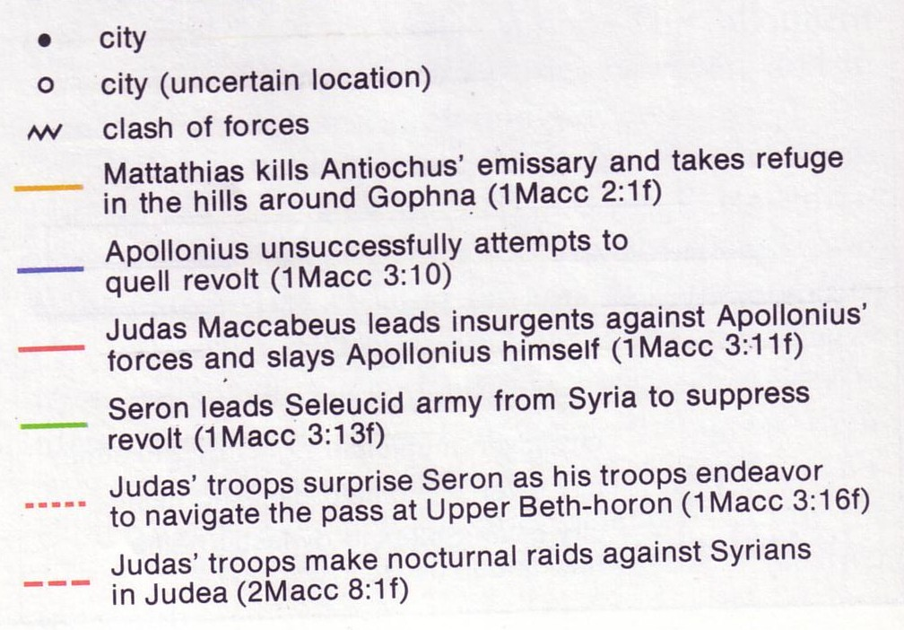
Эртний Маккабийн бослого
66
Иуда Аполлониус-ыг ялсан
Иуда Сири луу дайрсан
Мататиас хүүтэй гүвээ рүү зугтсан
Мататиас Еврей ба албанхаагч-ыг олзсон
Иуда Серонг ялсан

Slide 27
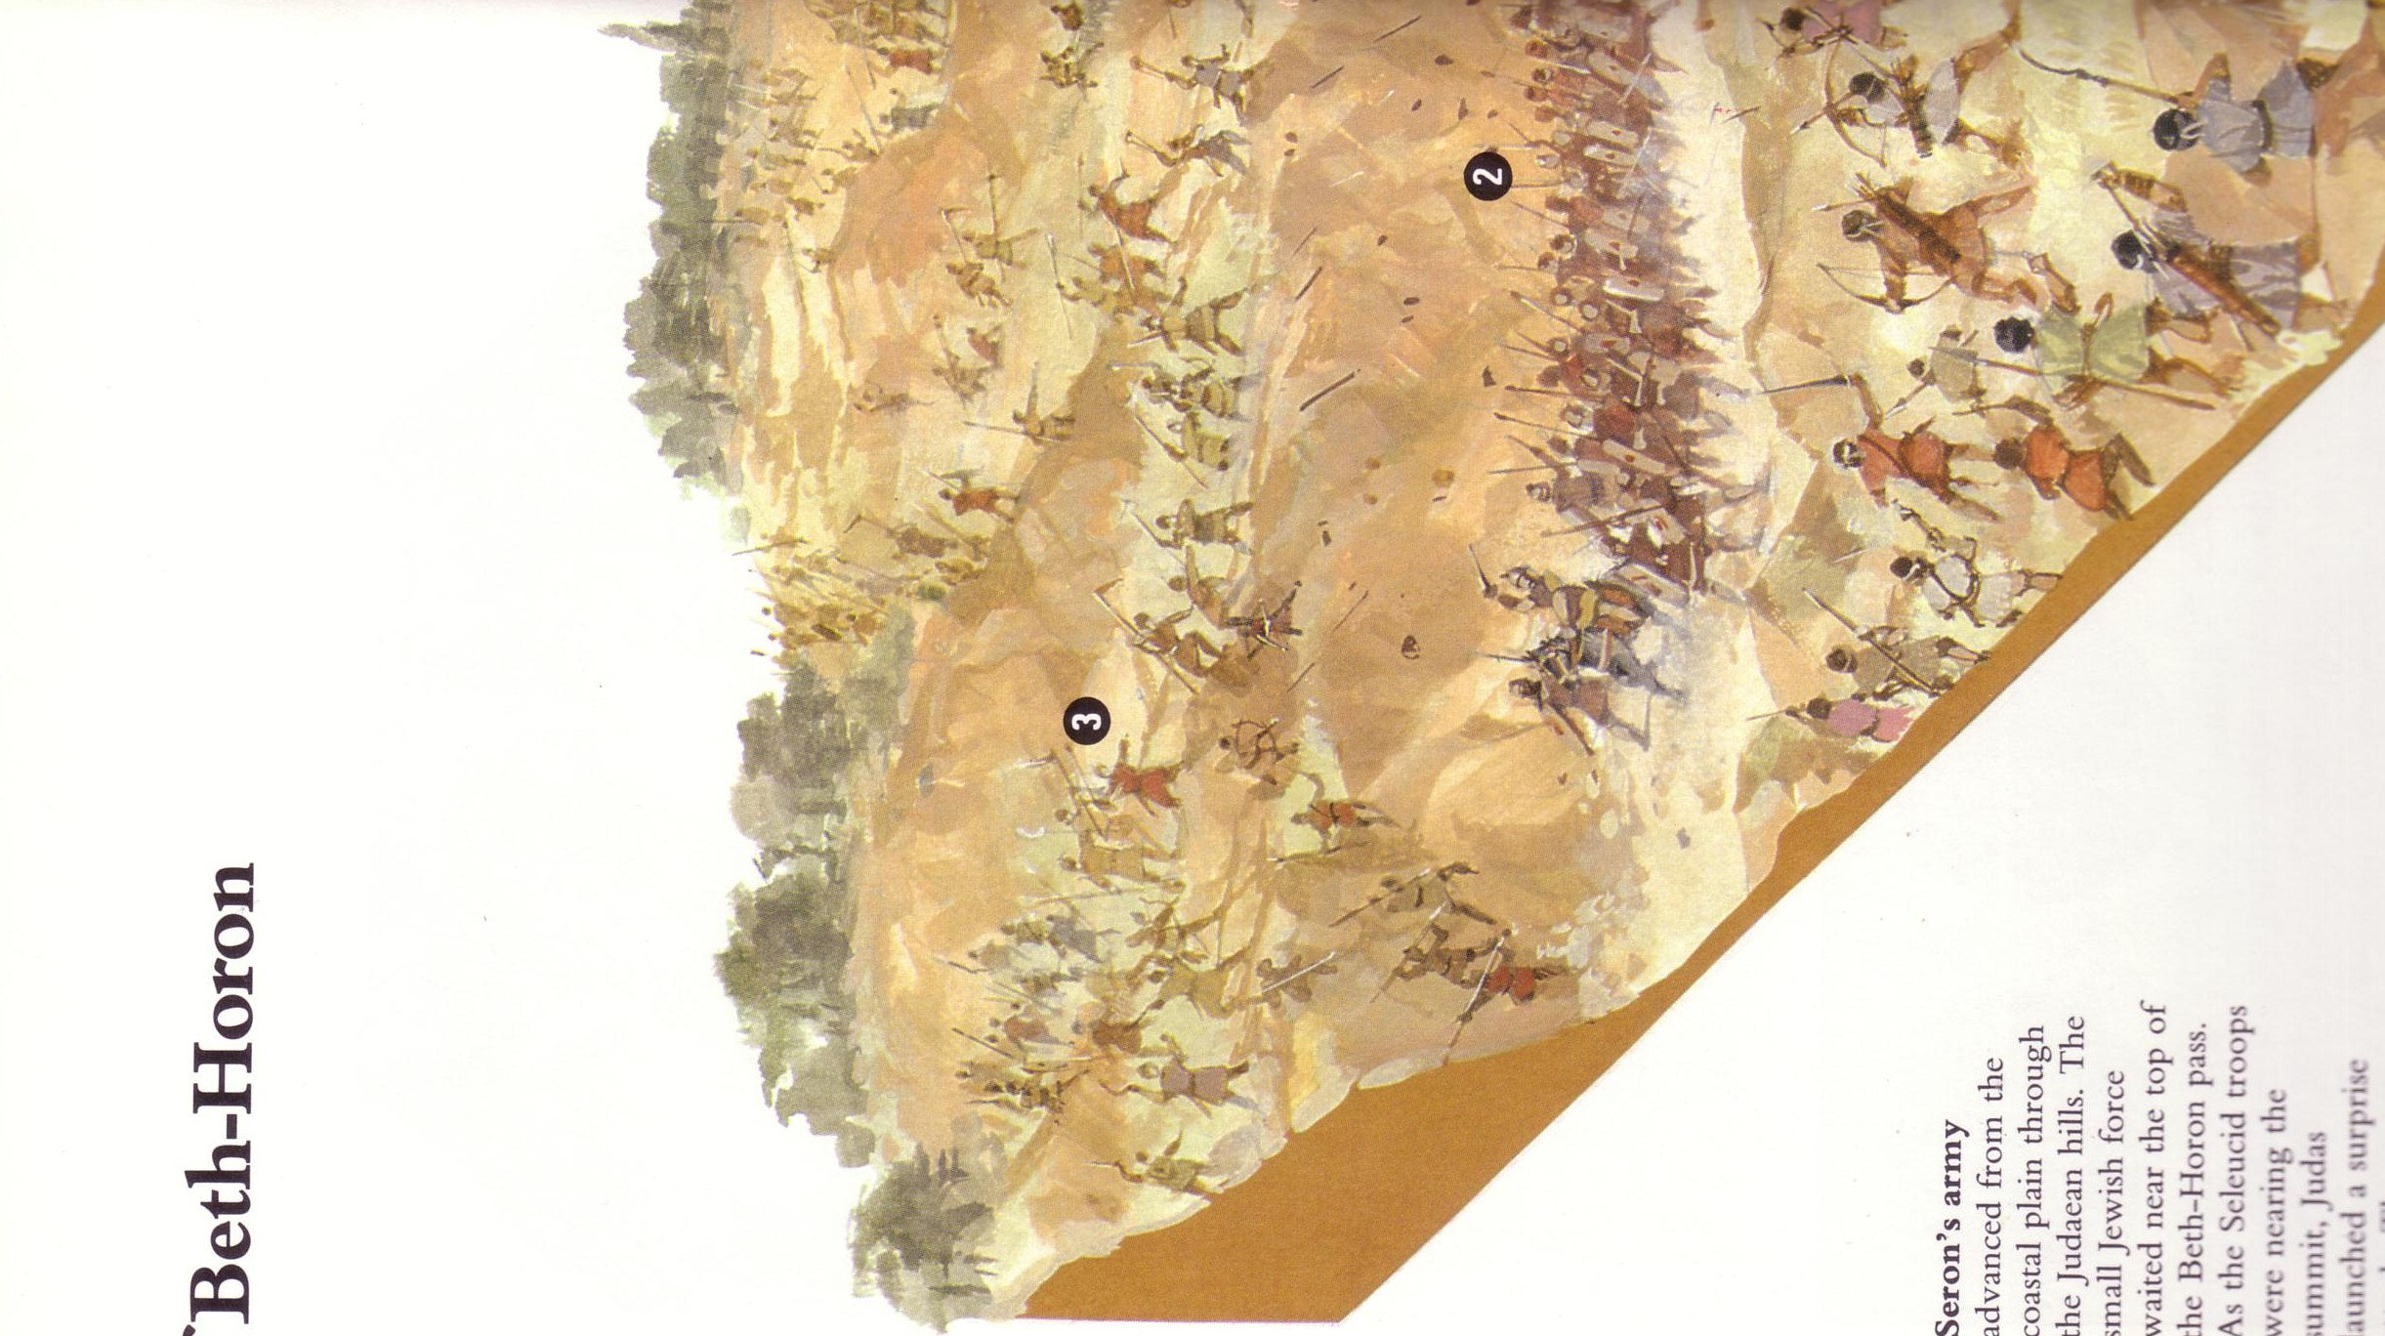
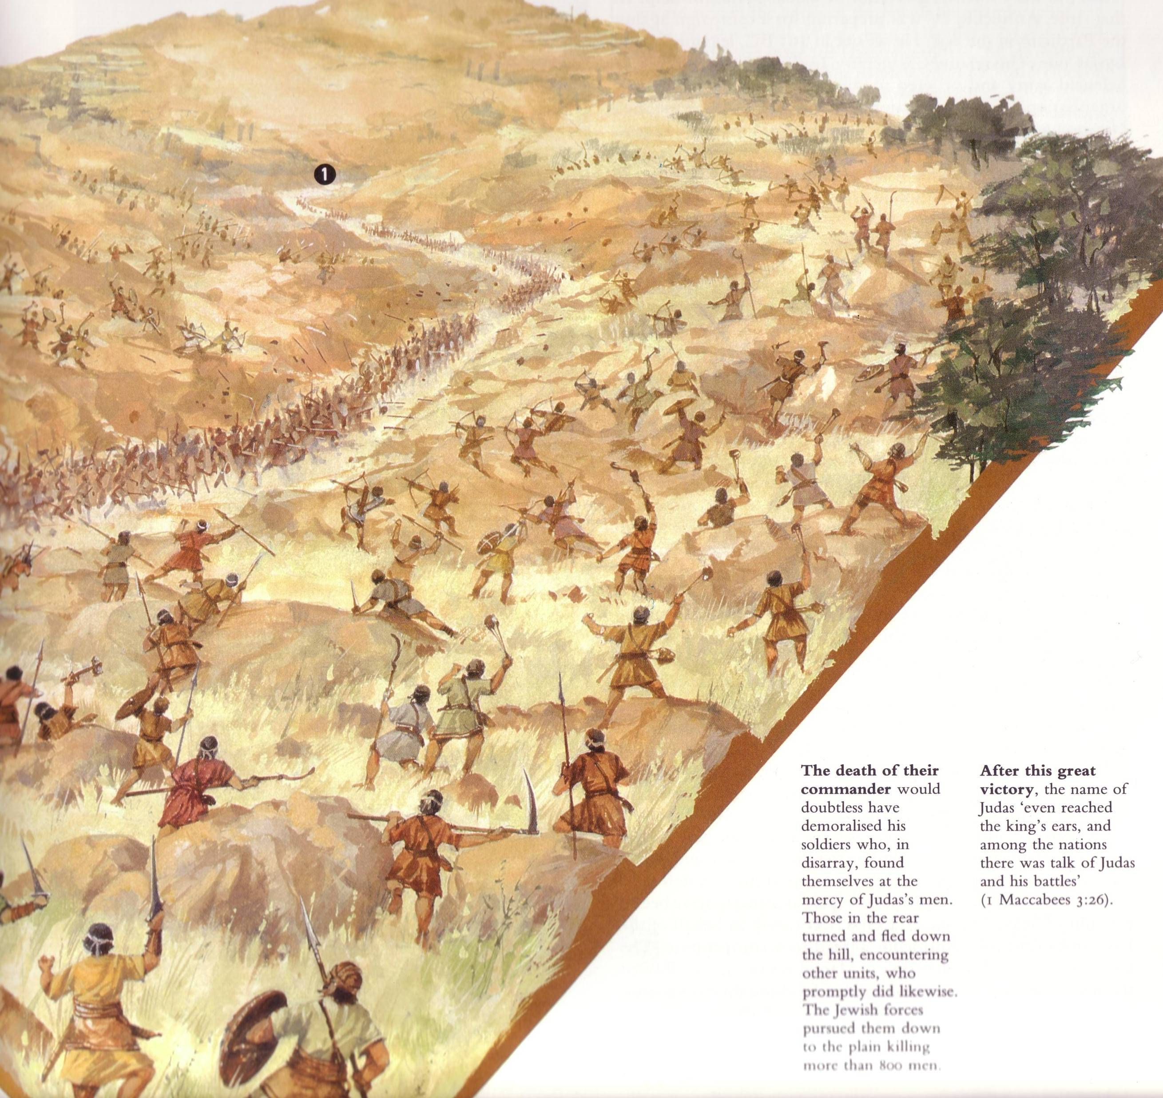
Бет-Хороны байлдаан
Маккабийн бослогын гол байлдаан

Slide 28
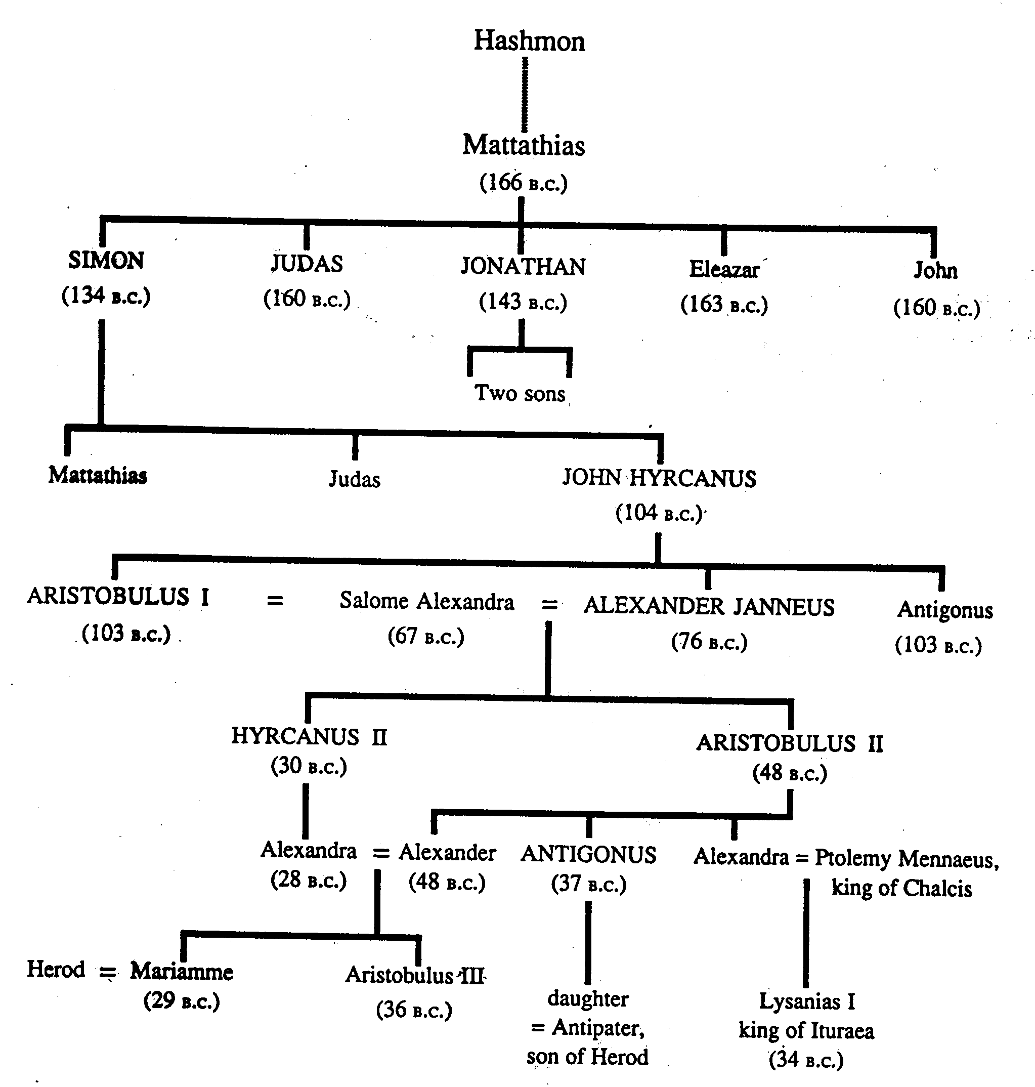
Маккабичууд (Хасмончууд)
68
Еврей Палестинг удирдан захиран (143-63МЭӨ)

Slide 29
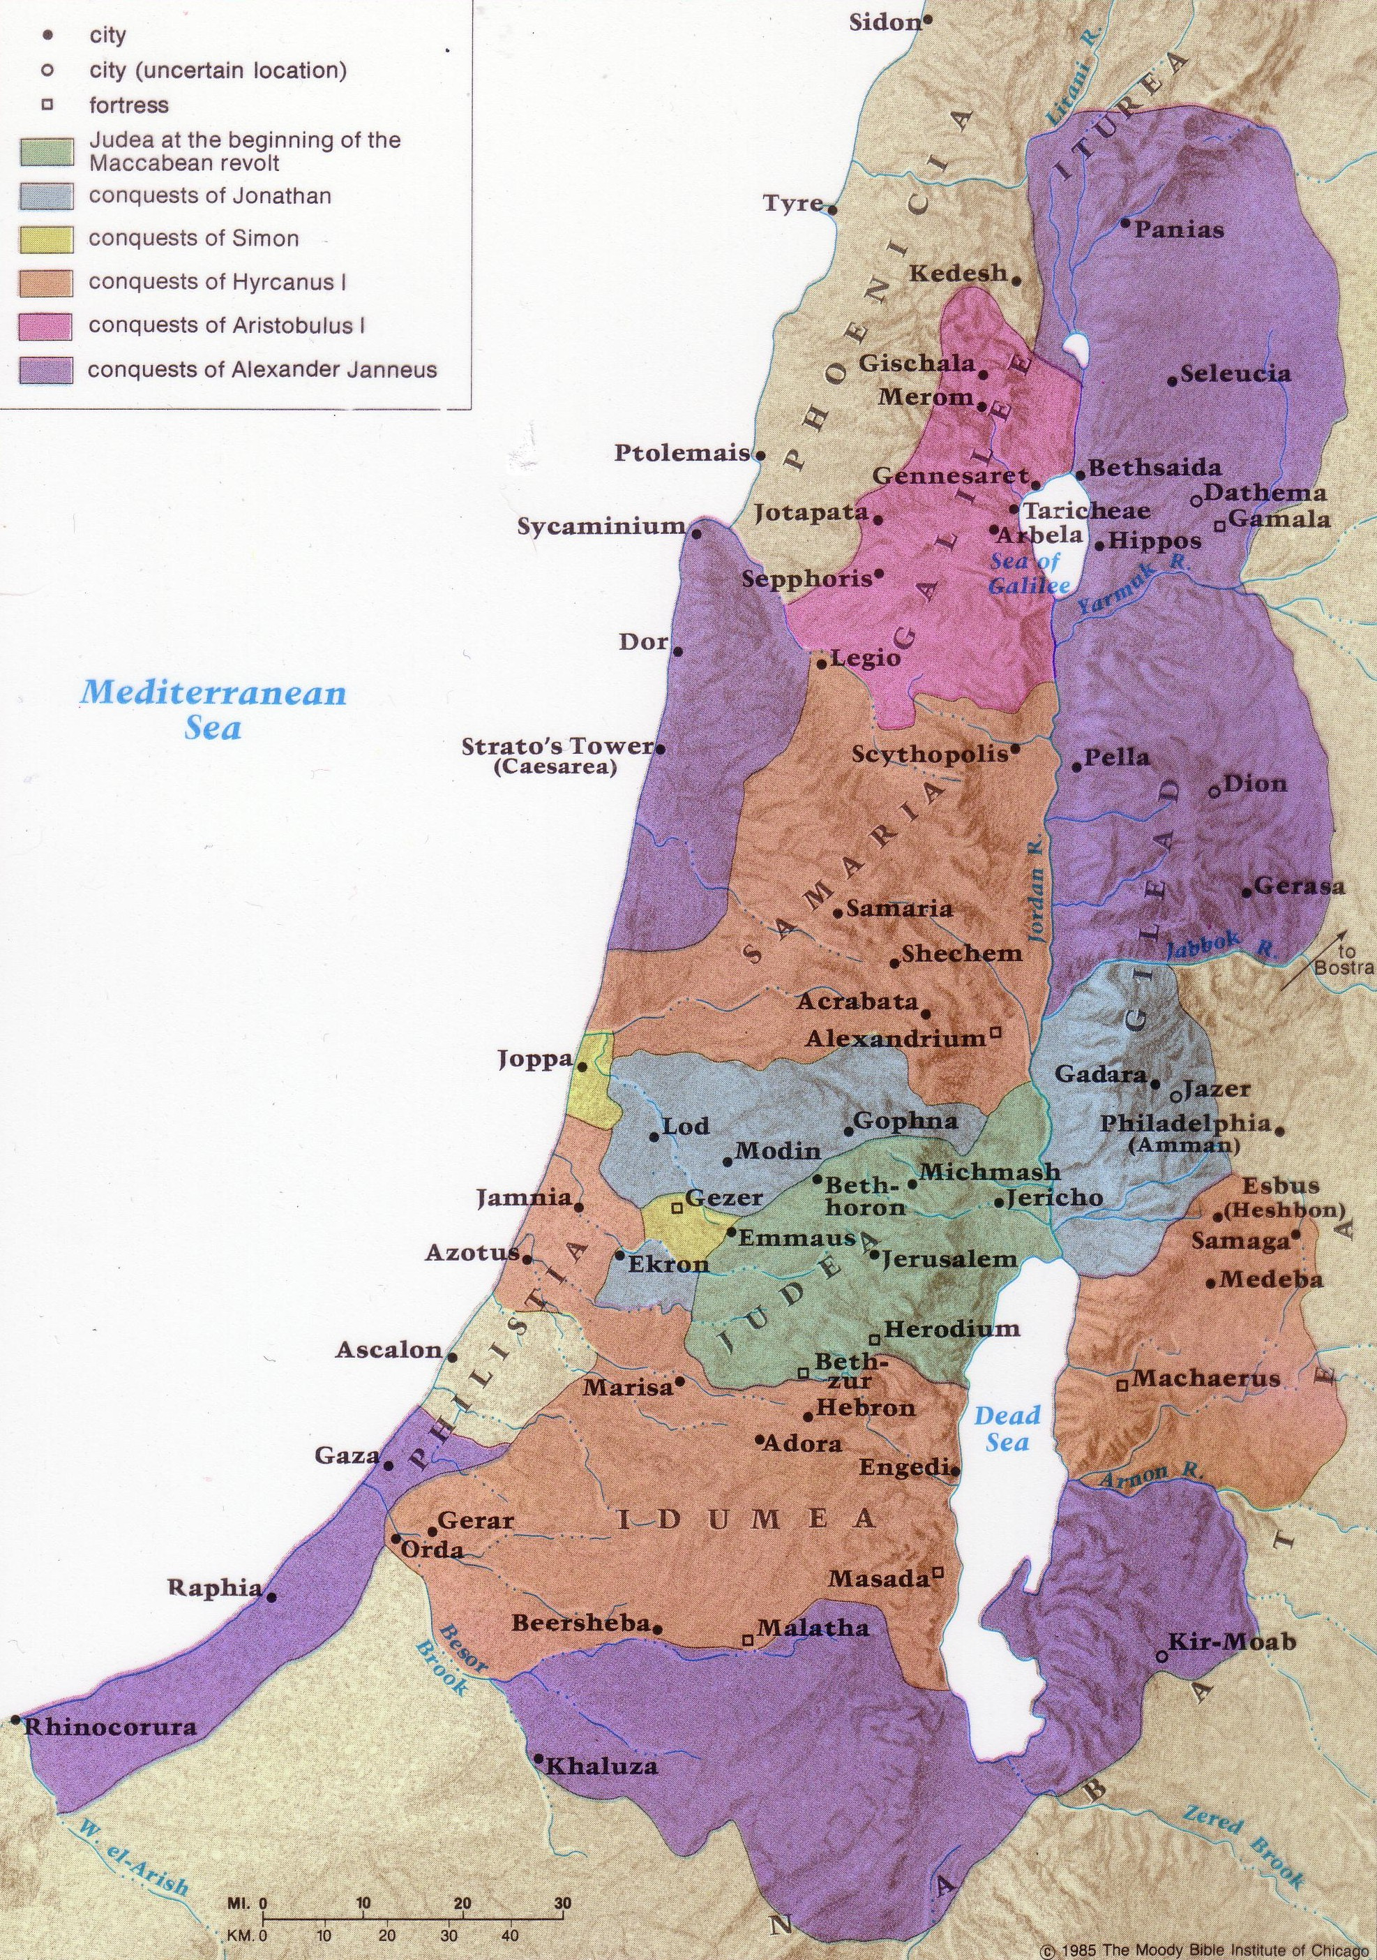
Хасмончуудын өргөжилт
69
?
?

Slide 30
Грекийн эрин үеийн ач холбогдол
62, 65, 95
Толем (301-198)
Селиус (198-143)
Шашин шүтлэгийн чөлөөт байдал
Санхедрин сэргэлт
Амар тайван Грекийн соёл
Грекийн хэл
Сиптожинт (LXX)
Өндөр тахилчууд
Хасдимийн сэргэлт
Сүмийн гутаал
Маккабийн бослого
Саддусийн сэргэлт

Slide 31
Хасмончуудын өргөжилт
69
?
?

Slide 32
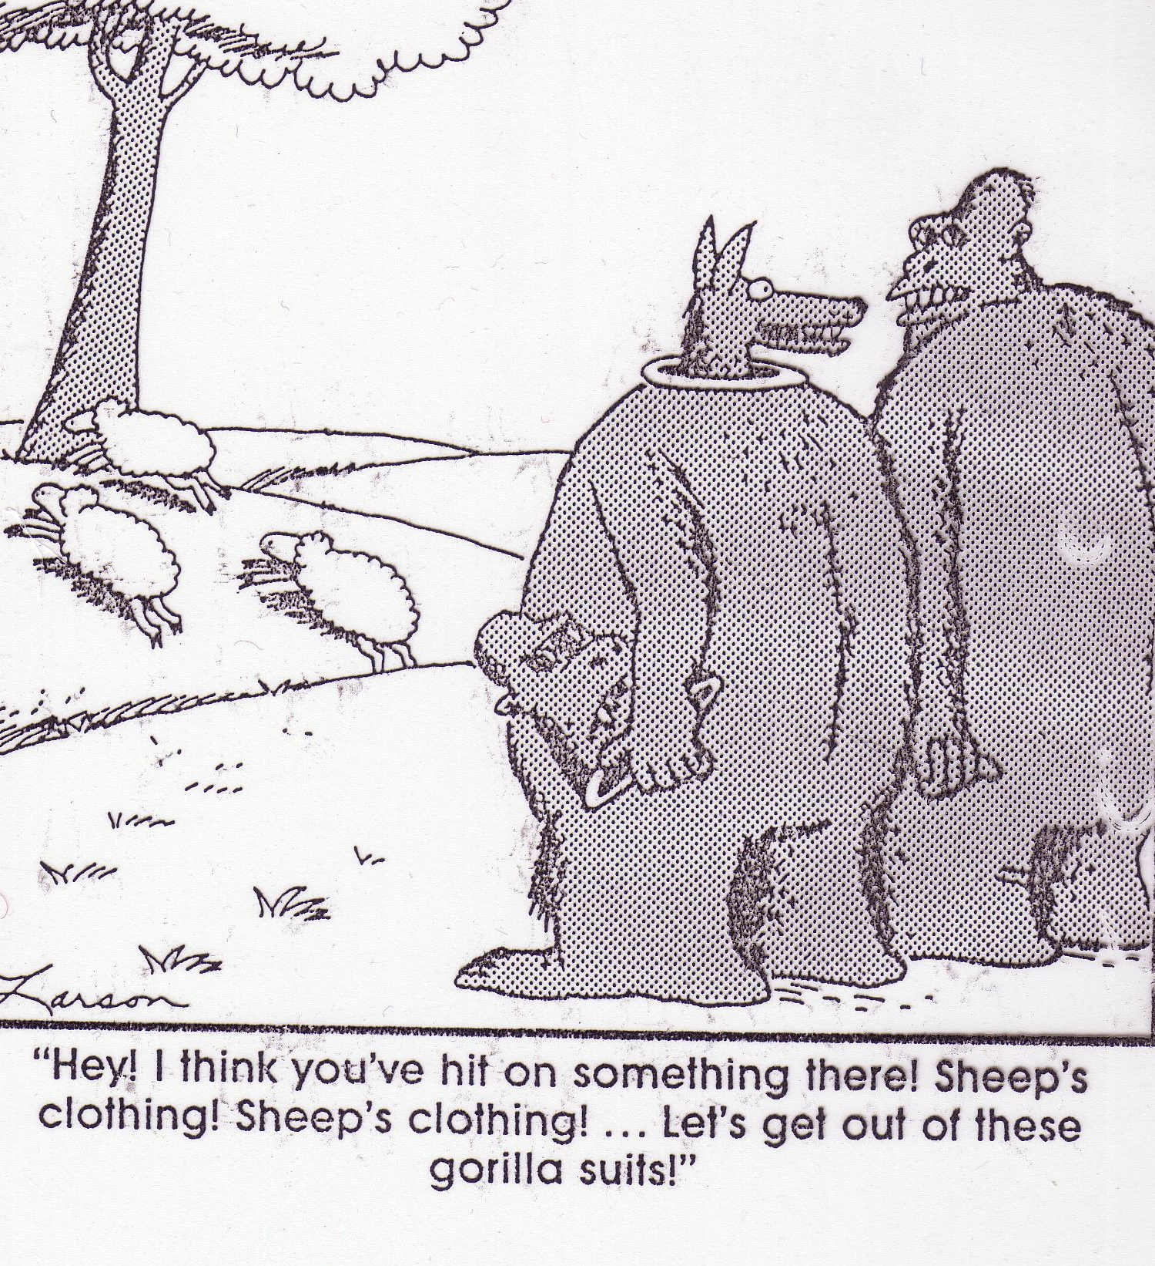
“Хөөе! Чиний санаа зөв шүү! Хонины хувцас! . . . Энэ горил мичийн костюмээс гарья!”

Slide 33
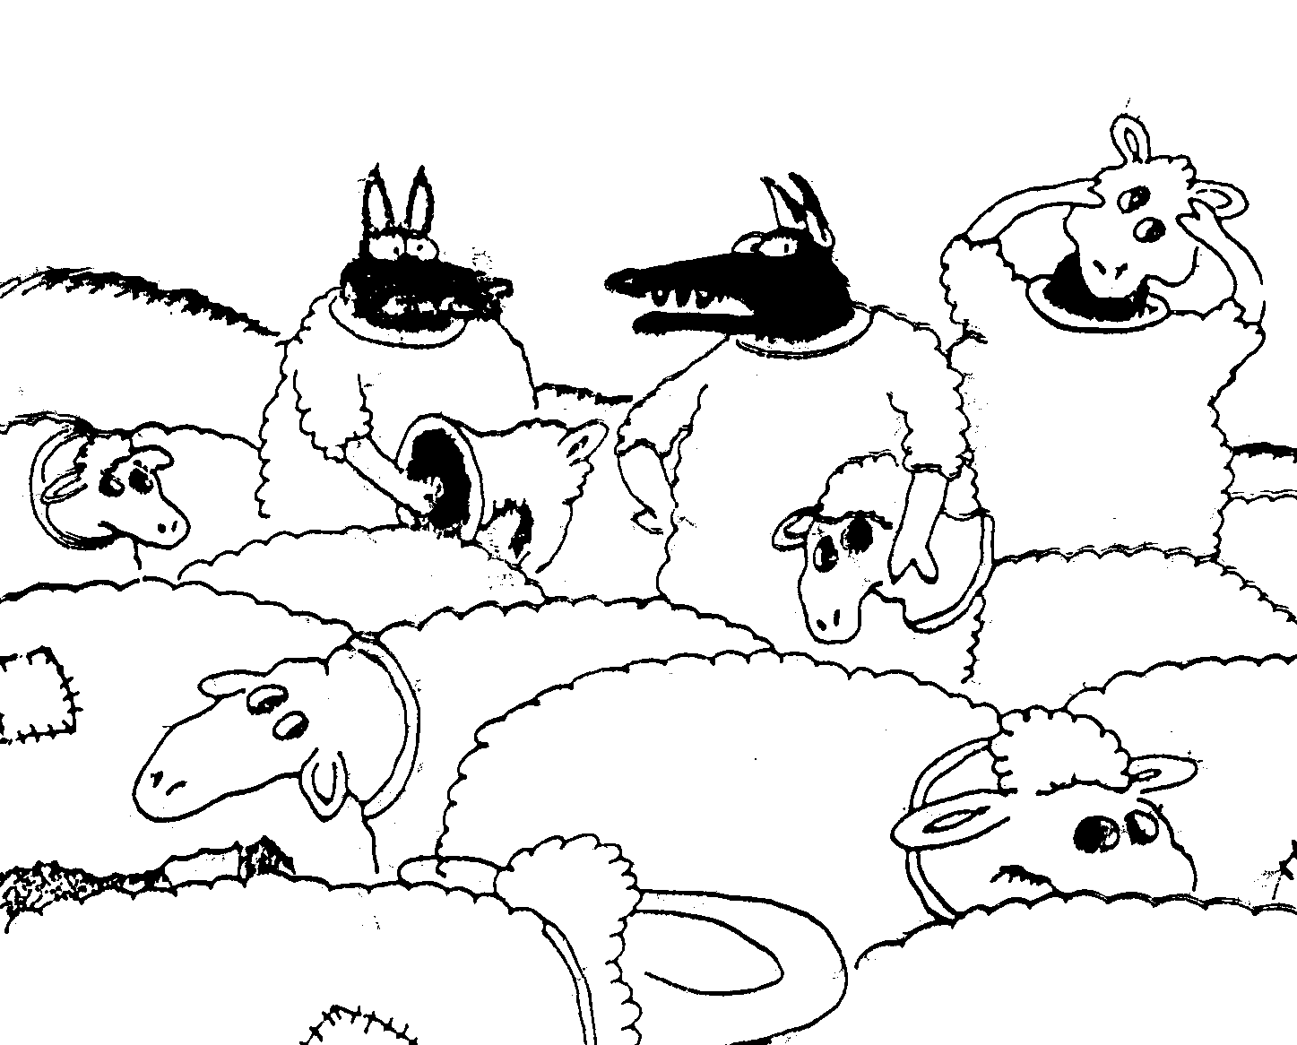
“Одоохондоо! Энд ганц ч жинхэн хонь байхгүй гэж юу?”

Slide 34
Хасмончуудын ач холбогдол
66-67, 95
Бие даасан шашин шүтлэг (Фарисайчууд)
Ханукка (Гэрэлтүүлэгийн баяр)
Бие даасан улс төр (Иуда, Саддуси)
Тахилч ба хаан нэг хүн (Ионатан)
Ессенесийн сэргэлт (Симон)
Хилийн өргөжилт
Ромтай хобоот улс болох
Албадсан Иуда соёл
Жон Хирсанус

Slide 35
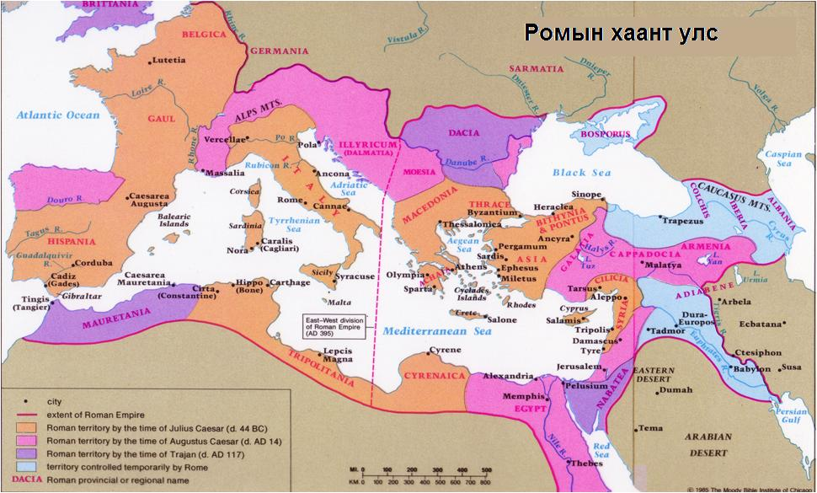
Ромын нутаг дэвсгэрүүд (50МЭӨ-МЭ100)
94c

Slide 36


Шинэ гэрээний суурь • BibleStudyDownloads.org
Та энэхүү слайдыг үнэ төлбөргүй татаж авна уу!
Notes:
NT Backgrounds (nb)

Slide 37
Black Slide

